Slide 1
FORMATION TRANSVERSE POSTURE DU CONSULTANT

Slide 2
Objectifs
Comprendre la notion de consulting
Ce que les skills peuvent apporter à mon client
Savoir se présenter en tant que consultant
Connaitre les différents types de missions possibles
Appréhender le rôle et la posture du consultant

Slide 3
Le consulting
Le consulting est une activité professionnelle dans laquelle une personne ou une entreprise (le consultant) apporte des conseils spécialisés à des organisations (entreprises, administrations, associations) pour :
Résoudre des problèmes spécifiques (techniques, organisationnels, financiers, etc.).
Améliorer l'efficacité et la performance de l'organisation.
Mettre en œuvre des projets stratégiques ou des changements majeurs.

Slide 4
Le consulting
Consultant
ESN
Client
Equipe interne
En tant que consultant salarié d’une ESN (Entreprise de Services du Numérique), la posture professionnelle est un élément clé du succès des missions.
Contrairement à un consultant indépendant, le consultant en ESN doit jongler entre plusieurs acteurs
Le client qui attend des résultats concrets.
L’ESN qui attend une bonne représentation et fidélisation des clients.
Les équipes internes du client avec qui il doit collaborer.

Slide 5
Le consulting
Types de Consulting
Consulting stratégique
Aide à définir la vision et la stratégie globale d’une organisation
Exemple : Identifier de nouveaux marchés, repositionner une marque.
Consulting opérationnel
Se concentre sur l'amélioration des processus internes.
Exemple : Optimiser la chaîne logistique, réduire les coûts de production.
Consulting management
Accompagne les entreprises dans la gestion du changement et l’amélioration de la performance managériale.
Exemple : Réorganisation des équipes, développement du leadership.
Consulting RH
Consulting IT
Conseil sur les systèmes d'information, la cybersécurité, le cloud computing, etc.
Exemple : Migration vers le cloud, mise en place d’un ERP (Enterprise Resource Planning).
Consulting financier
Aide à la gestion des talents, recrutement, formation, gestion des conflits.
Exemple : Élaboration d’un plan de formation, amélioration de la culture d’entreprise.
Conseils sur la gestion financière, l’audit, la fiscalité,
Exemple : Optimisation fiscale, préparation d’une introduction en bourse (IPO).

Slide 6
Le consulting
Missions typiques
d'un consultant
Audit et diagnostic
Conseil et recommandations
Accompagnement au changement
Formation et transfert de compétences
Évaluer l’état actuel et identifier les points d'amélioration.
Proposer des solutions concrètes et adaptées.
Aider à l'implémentation des solutions et à la gestion des résistances.
Former les équipes internes pour garantir l'autonomie après la mission.

Slide 7
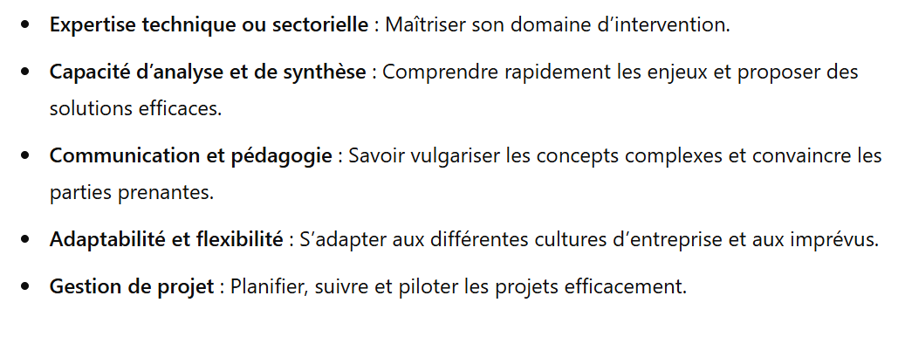
Le consulting
Compétences clés d’un consultant

Slide 8
Le consultant Rôle et posture ?

Slide 9
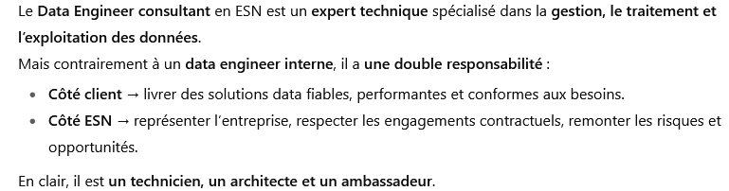
Mission principale du Data Engineer consultant

Slide 10
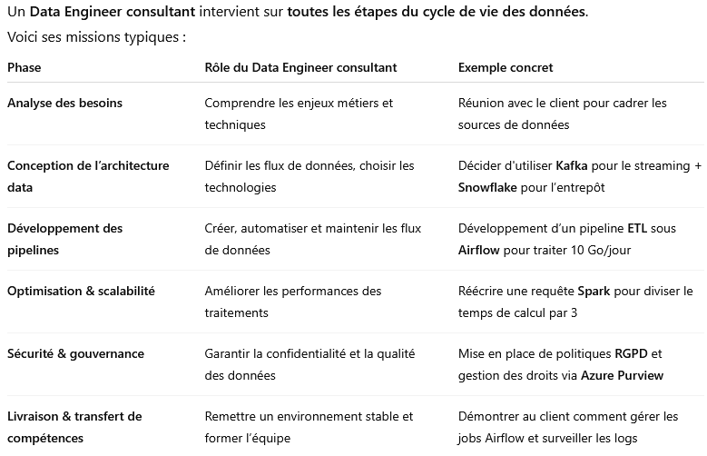
Son rôle dans un projet Data

Slide 11
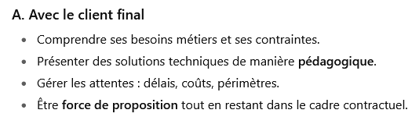
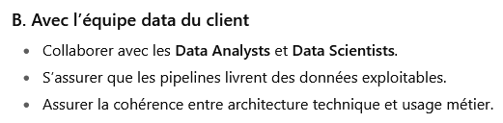
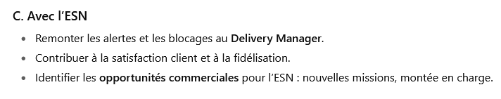
Ses interactions avec les acteurs du projet

Slide 12
Les rôles du consultant
Fonction de conseil - ressource
Représentant d’une organisation
Bon relationnel et pouvoir de communication
Respect d’un code déontologique
Ces soft skills : rigueur, adaptabilité, résolution de problème / gestion de projet / relation client …
Les hard skills sont bien moins efficaces sans les soft skills !

Slide 13
Sa posture
être « à l’aise » dans sa relation à l’autre, trouver sa place, tisser des relations
Aider à reformuler le besoin
être à l’écoute, ne pas imposer
être agile, s’adapter aux changements, évolutions, faire de la veille
Effectuer les missions sans avoir le syndrome de l’imposteur
Montrer qu’il est utile au projet, proposer rapidement des solutions et saisir de nouvelles opportunités
Faire de feedback en permanence
Co-construire : tout se construit en commun avec les clients.

Slide 14
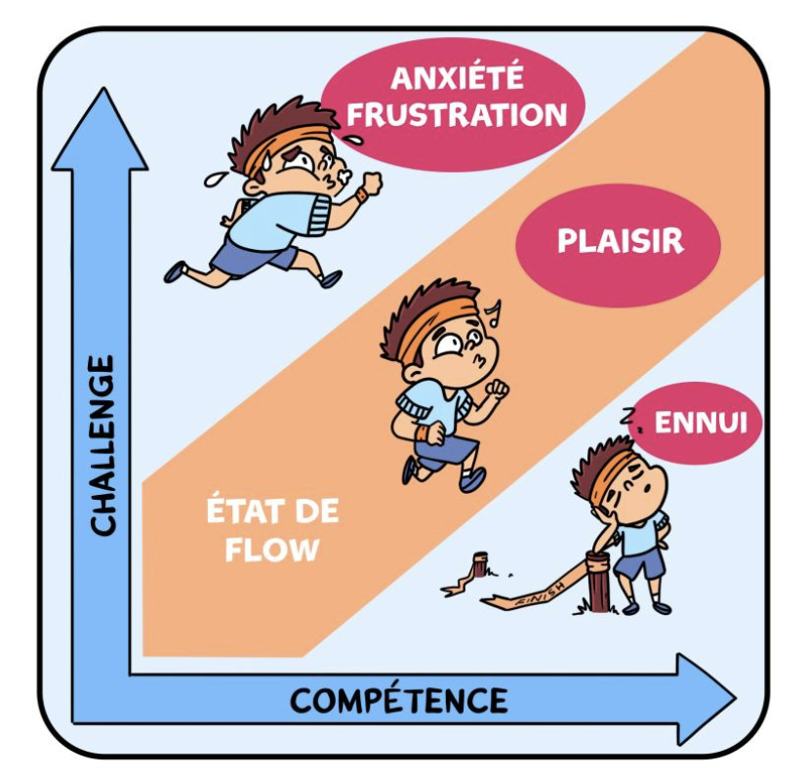
Sa posture

Slide 15
La méthode de réponse STAR pour résoudre des problèmes
SITUATION Expliquer les circonstances, quel défi devez-vous relever ?
TACHE Quel objectif souhaitez-vous atteindre ?
ACTION Que faire pour relever le défi ?
RÉSULTAT Quel résultat ? Les conséquences ? Ce que l’on a appris
Se remémorer un exemple de situation stressante vécu dans un milieu professionnel Comment avez-vous géré la situation ? Comment auriez-vous pu mieux gérer la situation

Slide 16

Le syndrome de l’imposteur
Une perception fausse de la réalité
L’incapacité à s’attribuer une réussite.
L’impression d’être surestimé
La peur d’être démasqué
70% de la population en 2011 d’après une étude du Journal of Behavioral Science
La clé pour le surmonter : prendre du recul sur son parcours

Slide 17

Êtes vous
un imposteur ?
Faites le test Clance
pour le savoir

Slide 18
Les Hard Skills du consultant Data Engineer?

Slide 19
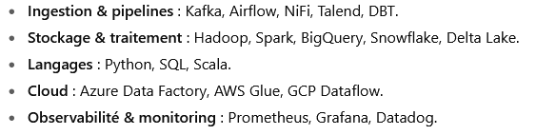
Compétences techniques

Slide 20
Les Softs Skills du consultant ?

Slide 21
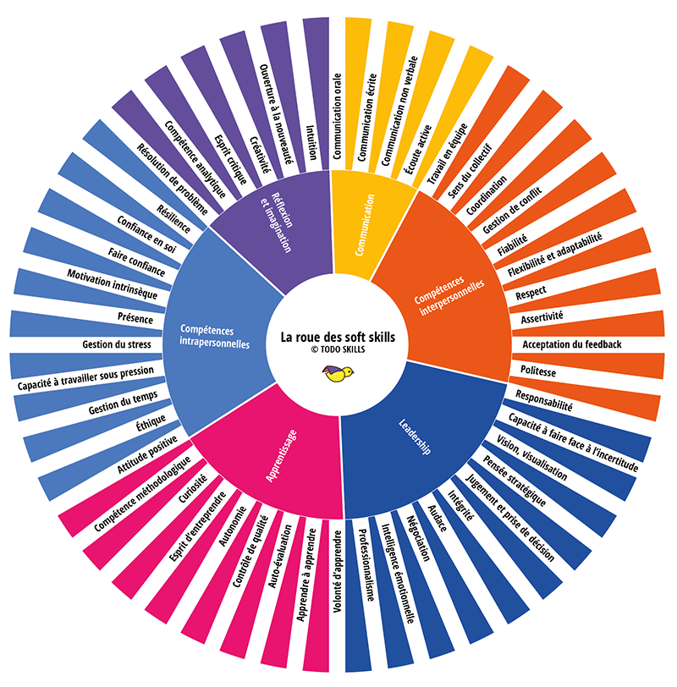

Slide 22
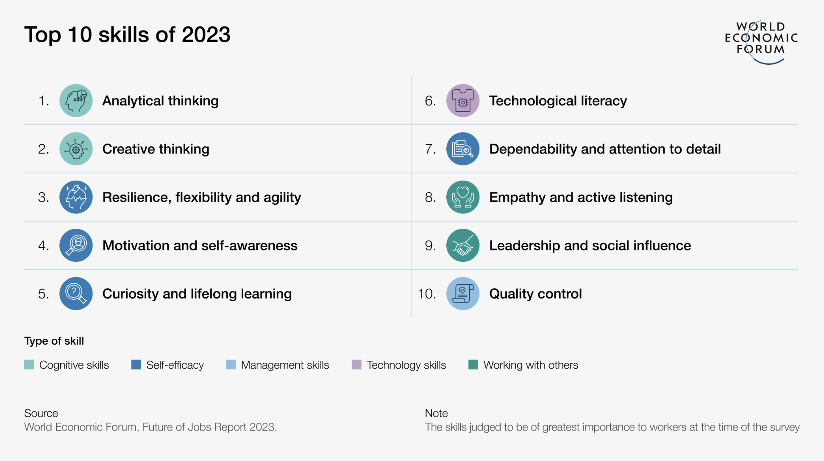

Slide 23
Les différents types de soft-skills
HARDSKILLS = COMPÉTENCES TECHNIQUES
SOFTSKILLS = COMPÉTENCES TRANSVERSALES (CF. SLIDE 4)
MADSKILLS = COMPÉTENCES ATYPIQUES
GREENSKILLS = COMPÉTENCES VERTES : savoir faire un bilan carbone, régler les aspects énergétiques… (CF SLIDE 6)

Slide 24

Quelles sont
les soft-skills importantes
pour un consultant dans l’IT ?

Slide 25
Les différents types de soft-skills
Ce que nous avons identifiés :
Pensée critique
Adaptation
Résolution de ploblème
Analyse
Prise d’initaitive
Prise de décision
Communication
Adaptation
Polyvalence
Engagement
Intelligence émotionnelle / Ecoute / Assertivité
Travailler en équipe
Ouverture d’esprit
Multililinguiste

Slide 26
Les green skills
Adopter une vision systémique : « L’idée est de réfléchir à la structure globale d’une entreprise et de comprendre les répercussions d’une décision sur l’ensemble des parties prenantes. »
S’inscrire dans une approche prospective : « Il faut se placer dans une vision long terme en incitant les collaborateurs à réfléchir sur leurs prises de décision et impacts sur le futur de l’entreprise. »
Travailler en mode collectif : « Il faut des personnes capables de collaborer à la fois en interne et en externe, grâce à une démarche collective et transversale. »
Être éthique et responsable : « prendre en compte les aspects sociaux et environnementaux »
Devenir un moteur du changement : « Insuffler des réflexes auprès des salariés afin qu’ils puissent agir en faveur de la transformation des organisations. »
Source : welcome to the jungle

Slide 27
Les attentes du client Data?

Slide 28

Les attentes spécifiques des clients Data?

Slide 29
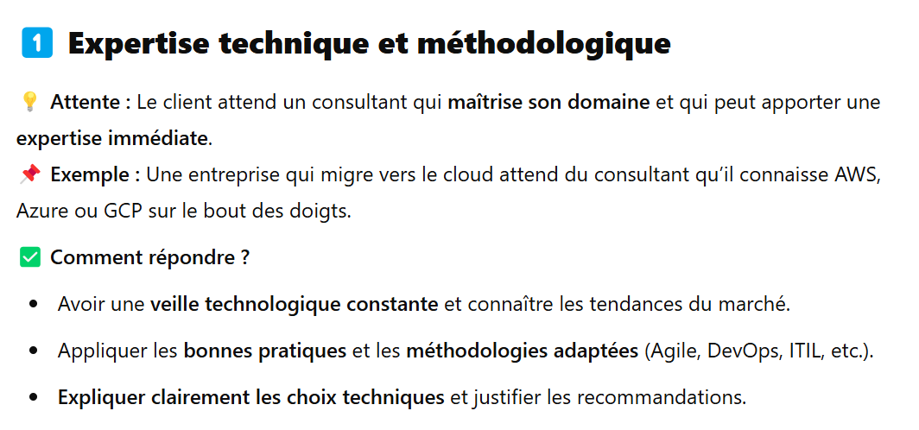

Slide 30
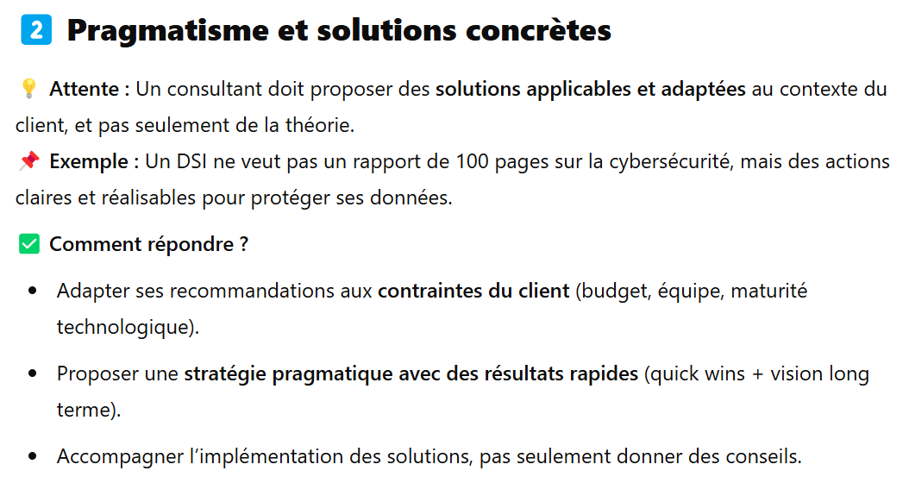

Slide 31
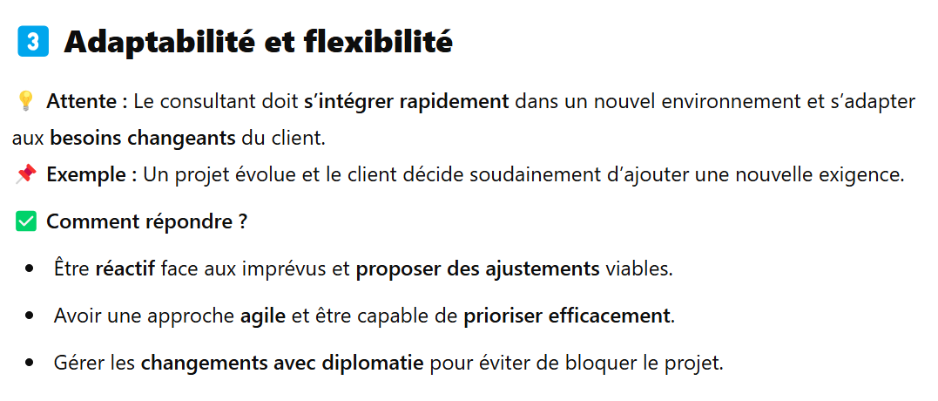

Slide 32
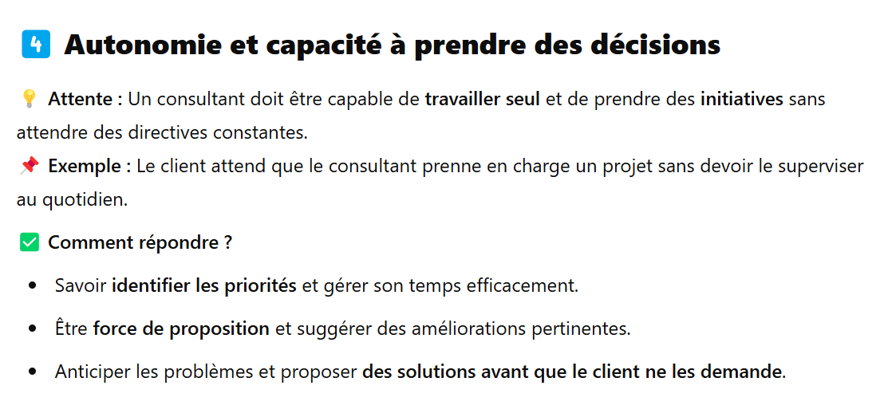

Slide 33
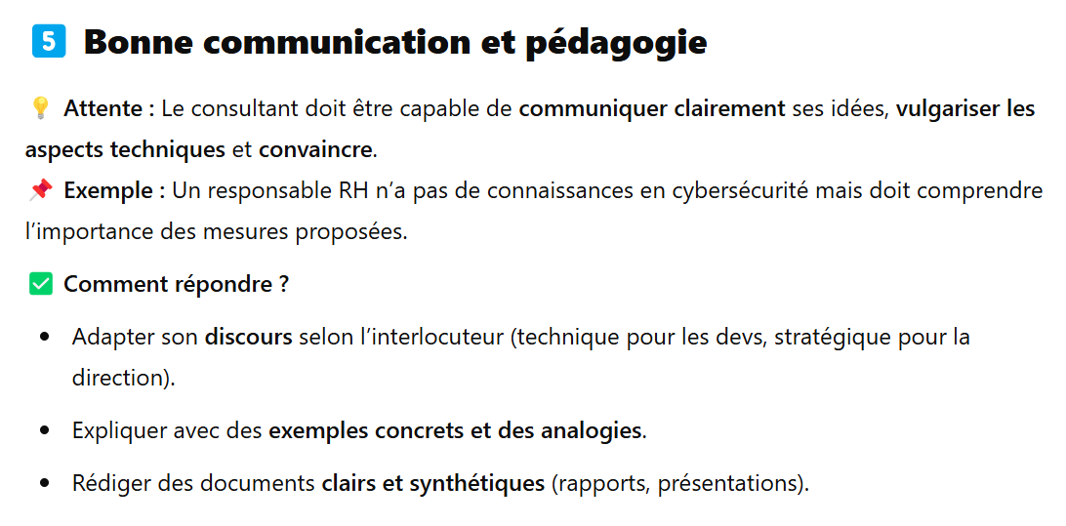

Slide 34
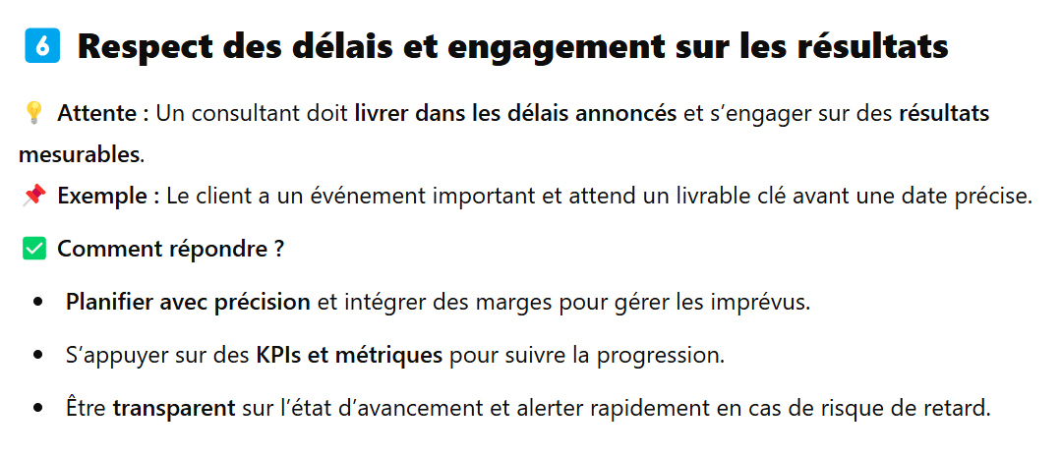

Slide 35
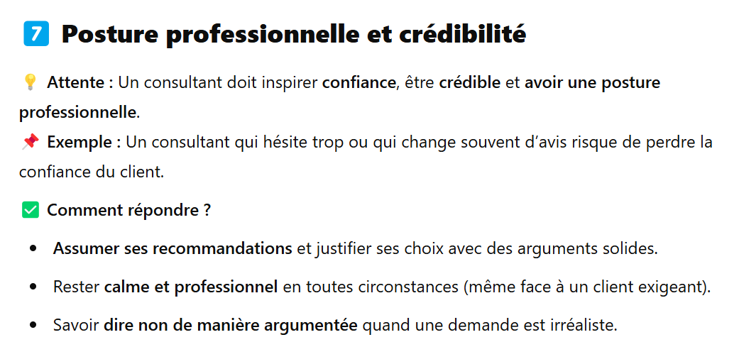

Slide 36
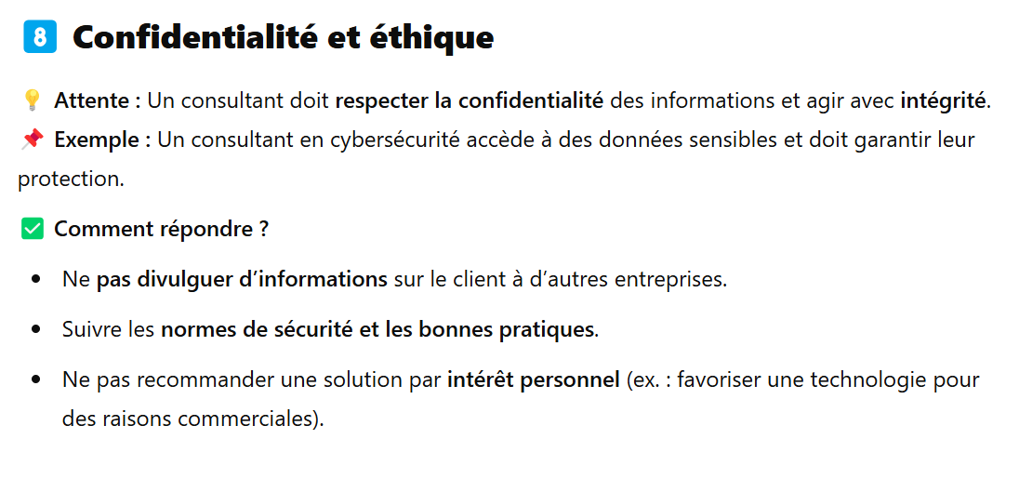

Slide 37
La présentation du consultant ?

Slide 38
Comment se présenter ?
Se présenter
Présenter l’organisation
Présenter un projet

Slide 39
Quelques astuces pour se présenter
Lister des mots clés pour illustrer qui je suis et le message que je veux faire passer
Par exemple :
Polyvalence
Travail en équipe
Rigueur
Leader
Partage
Je peux m’aider en suivant ce process :
Qui => Je me présente, Prénom, Nom, Age (optionnel)
Quoi = > Mon métier, mon poste
Quand, Comment?, Combien? => Depuis quand ? Je peux mettre en valeur ce que j’ai fait auparavant
Pourquoi ? Ce qui sous-entend pourquoi je suis là aujourd’hui et quel objectif je me donne.
Je pose la question à mon manager sur les thématiques à aborder ou pas lors de la présentation

Slide 40
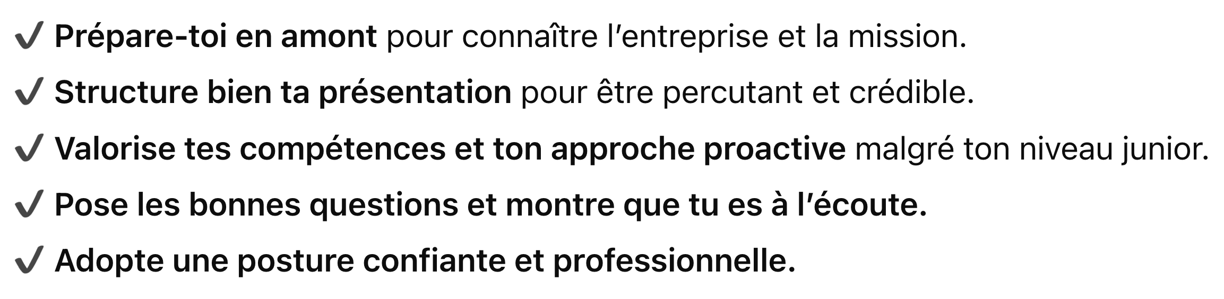
Quelques astuces pour le « First Day »

Slide 41
C’est votre première journée.
Quel va être votre discours de présentation?
15 minutes de préparation
3 personnes au hasard
3 minutes de présentation
5 minutes de débriefe

Slide 42
Les types de missions d’un consultant ?

Slide 43
Les types de prestations en ESN
CONSULTING
Audit et conseil
Facture à la prestation
TJM
EN RÉGIE
Facture le temps exact passé sur un projet TJM
AU FORFAIT
Fixe un montant évalué au préalable
Manque d’expertise interne
Engagement de moyen
Budget variable
Manque de temps
Manque d’expertise interne
Société qui ne veut pas s’engager dans le temps
Engagement de moyen
Budget variable
Prestation précise et bien définie
Gestion du projet de A à Z
Projet « Clé en main »
Engagement de résultat sur la base de livrables
Budget fixe

Slide 44
Les champs d’action des ESN
Conseil (en systèmes d’information, conduite du changement, cybersécurité, processus métier…) ;
Intégration de systèmes (architecture des systèmes d’information, développement et / ou vente d’applications et logiciels personnalisés, assistance technique…) ;
Infogérance (pour la gestion des infrastructures système et réseau, par exemple) ;
Cloud computing
Test
Maintenance
Assistance
Formations

Slide 45
Les missions du consultant
Établir un diagnostic de la situation et analyser les besoins
Rédiger des préconisations avec différents scénarios et les présenter à son client
Définir les ressources humaines et financières nécessaires pour réaliser sa mission
Proposer un plan d’action pour réaliser le scénario retenu
Implémenter le scénario retenu
Accompagner ou conduire le changement en formant le personnel aux nouvelles méthodes
Organiser des groupes de travail pour évaluer les résultats
Réaliser un reporting sur l’état d’avancement des travaux

Slide 46
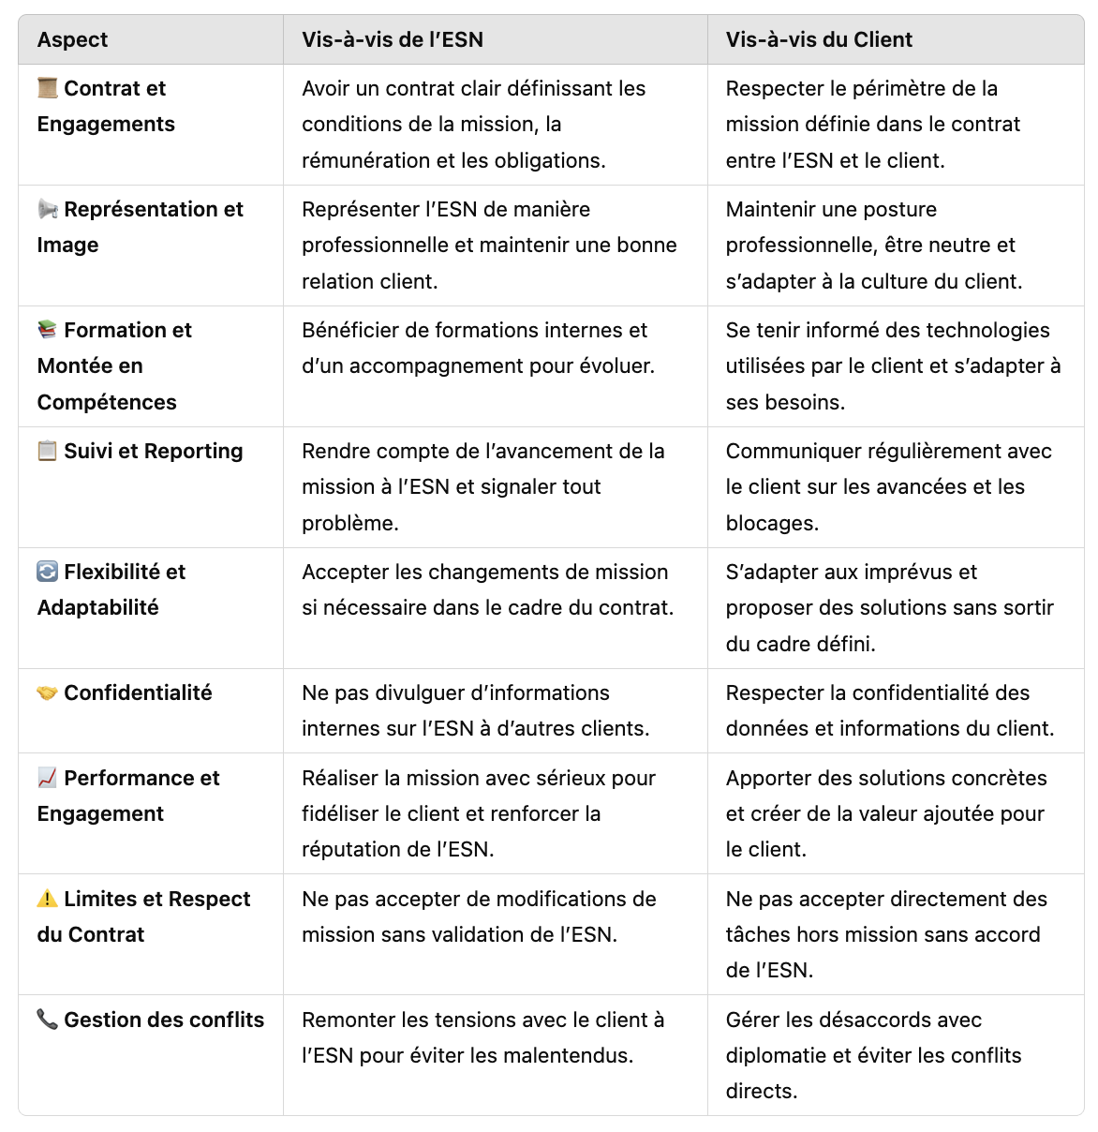
Le lien de subordination
Le lien de subordination se caractérise par :
L’exécution d’un travail sous l’autorité d’un employeur
Qui a le pouvoir de donner des ordres et des directives, d’en contrôler l’exécution
De sanctionner les manquements de son subordonné.

Slide 47
Notions de TJM VS salaire
Tarif journalier moyen
Tarif correspondant à la prestation d’une journée
Montant en euros
Base de calcul pour établir un devis
Différence avec le salaire ?

Slide 48
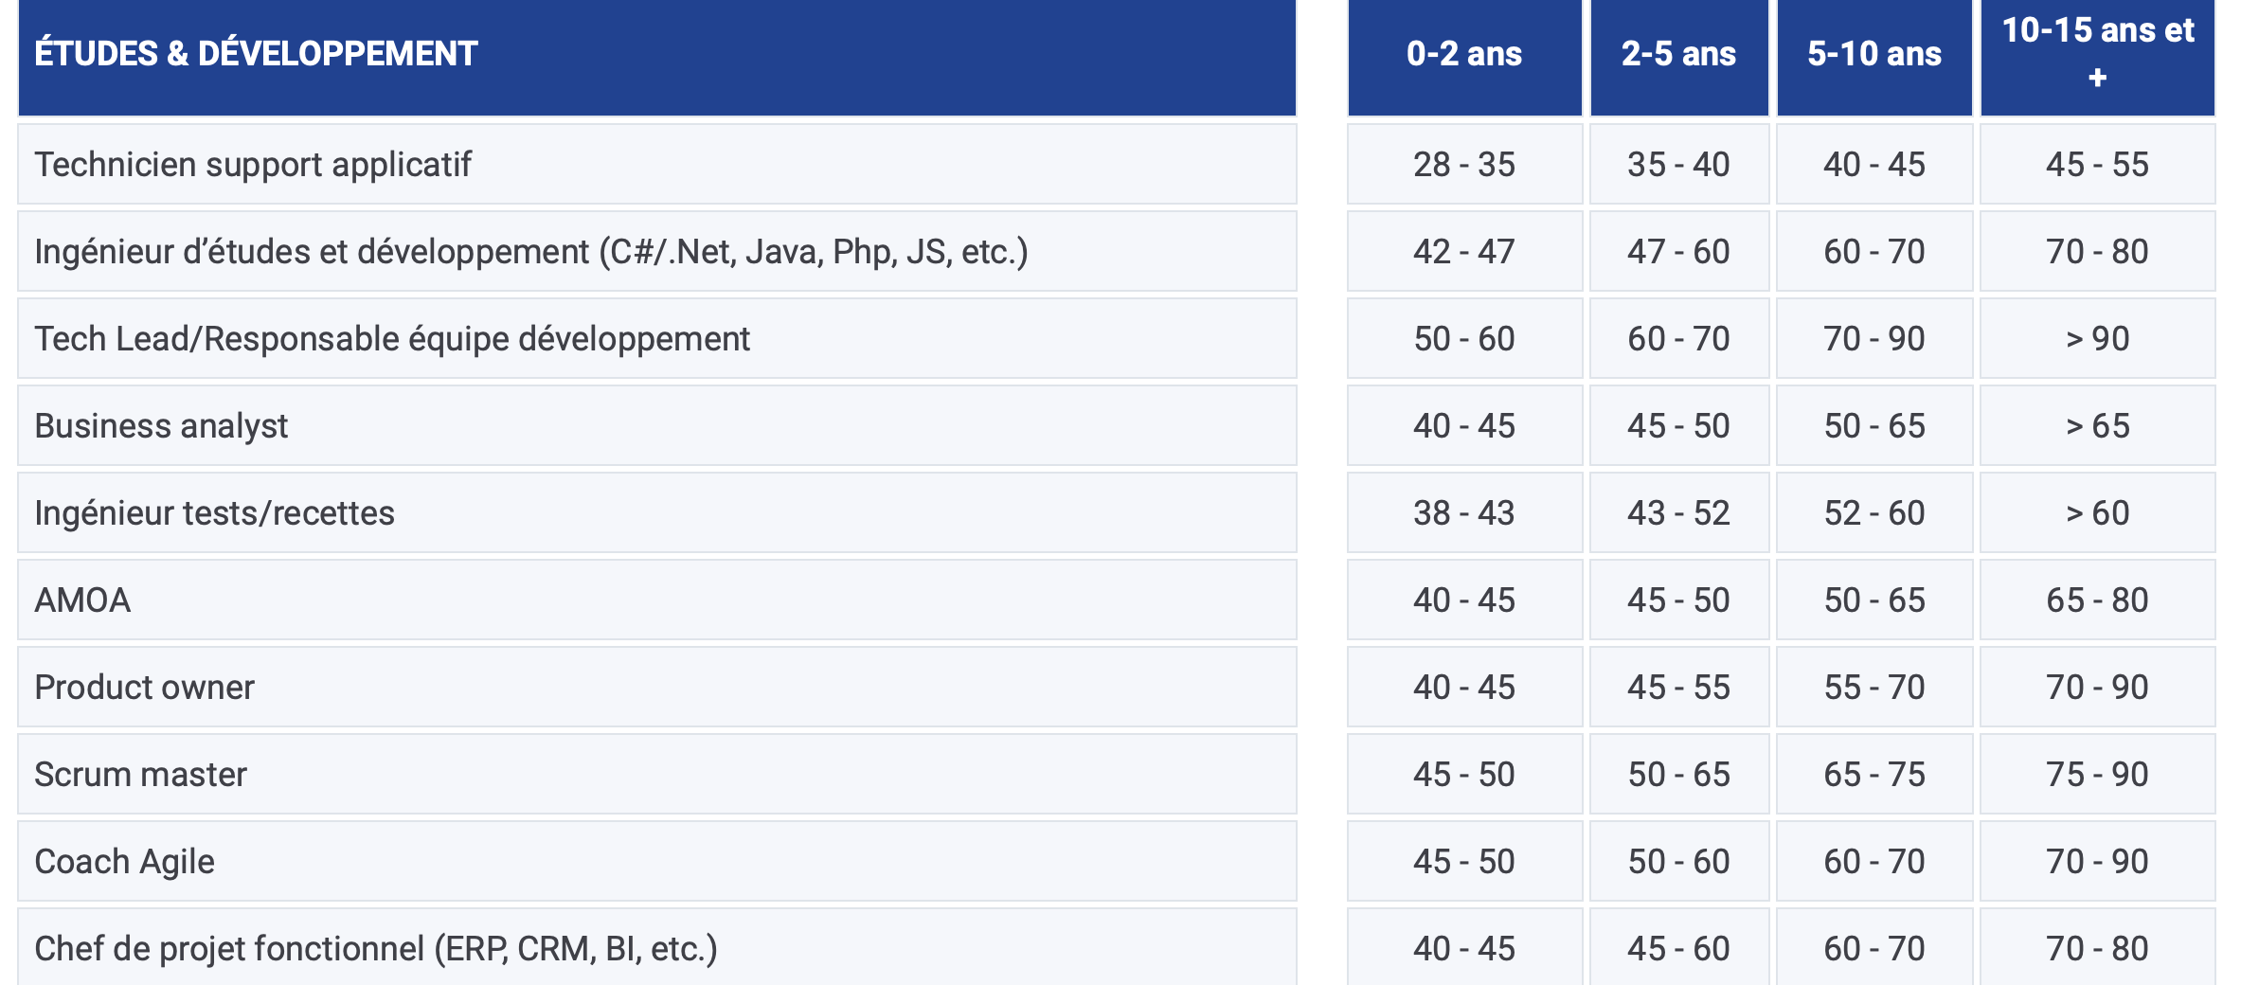
Source : étude Michael Page 2024

Slide 49
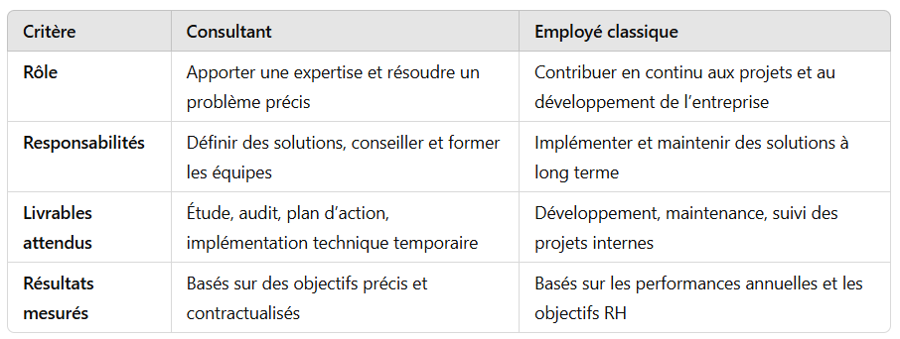
Consultant VS Employé
1️⃣ Nature du contrat et relation avec l’entreprise

Slide 50
Consultant VS Employé
2️⃣ Objectifs et missions
➡️ Un consultant indépendant en cybersécurité peut être engagé pour auditer le système informatique et proposer des recommandations. ➡️ Un employé en cybersécurité sera chargé de la mise en place et de la maintenance continue des solutions de sécurité.

Slide 51
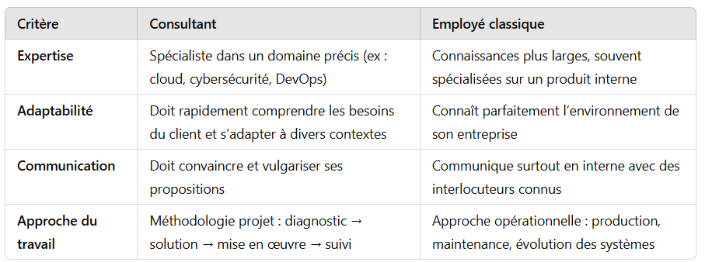
Consultant VS Employé
3️⃣ Compétences et posture
➡️ Un consultant DevOps peut venir définir une stratégie CI/CD et former l’équipe sur l’outillage.
➡️ Un ingénieur DevOps interne s’occupera de la mise en place et de l’amélioration continue des pipelines CI/CD.

Slide 52
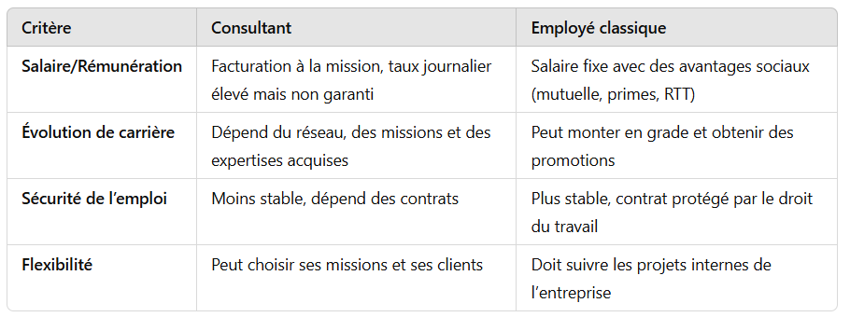
Consultant VS Employé
4️⃣ Rémunération et avantages
➡️ Un consultant en cybersécurité indépendant peut gagner 800€ à 1200€ par jour, mais doit trouver de nouvelles missions régulièrement. ➡️ Un ingénieur cybersécurité en entreprise aura un salaire mensuel stable (ex : 50-80K€/an) avec des avantages comme la mutuelle et les congés payés.

Slide 53
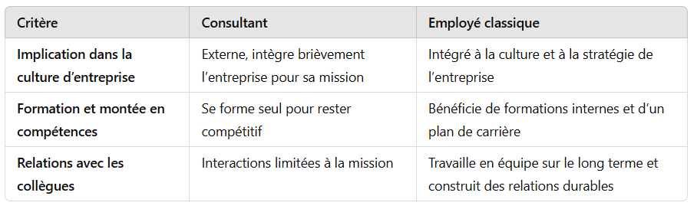
Consultant VS Employé
5️⃣ Engagement dans l’entreprise
➡️ Un consultant en transformation digitale va venir proposer une stratégie numérique, puis partir une fois celle-ci adoptée.
➡️ Un responsable IT interne va ensuite s’assurer de déployer la stratégie et de la faire évoluer dans le temps.

Slide 54


Slide 55
Comment cadrer et conduire une mission de conseil ?

Slide 56
Cadrer une mission de conseil
Evaluer la sensibilité du sujet pour la collectivité et son interlocuteur
Appréhender les motivations et ses enjeux : difficulté, préoccupation, défi ou ambition ?
Informer clairement le client sur le périmètre, les moyens et les limites de la missions.
Cadrer une mission : réaliser un état des lieux préalable, valider avec le client son besoin
Définir et contractualiser des objectifs précis
Cibler les acteurs clés du projet de la mission
Organiser la communication directe
Communiquer une vision claire de la mission : organiser et planifier les différentes phases du projet

Slide 57
Conduire une mission de conseil
Intégrer les feed back en permamence, développer l’écoute active pour comprendre le système de valeur de son client
Rester à la place efficiente du consultant : éclairer, permettre des prises de conscience, conseiller, préconiser sans jamais imposer ou prendre les décisions à la place du client. Trouver la bonne distance, le reçul et la conserver.
Amener son client à s’approprier les recommandations et le plan d’action
Savoir poser les limites de son intervention
Fais preuve d’agilité comportementale
Fixer les points de contrôle et suggérer des propositions correctrices
Rassurer par une restitution client à chaque étape du projet
Valoriser les réussites du client
Savoir appréhender avec son client le produit, les acquis et les effets de l’intervention pour laisser une empreinte positive au terme de la mission

Slide 58
OUTILS

Slide 59
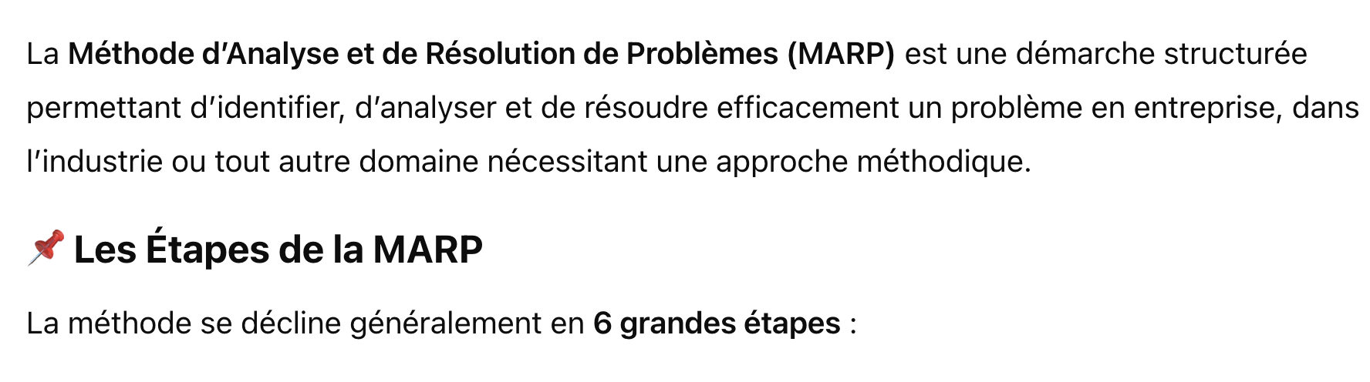
Méthode d'analyse et de résolution de problèmes (marp)

Slide 60
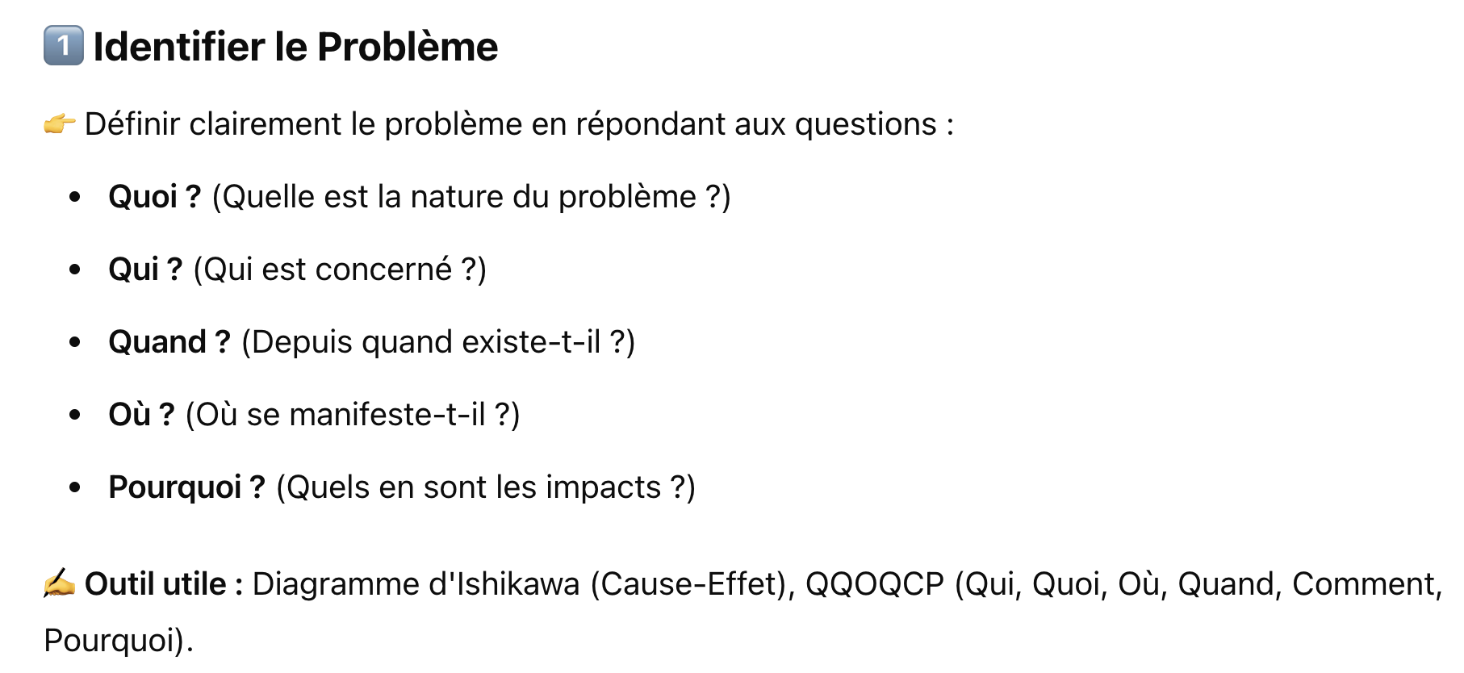
Méthode d'analyse et de résolution de problèmes (marp)

Slide 61
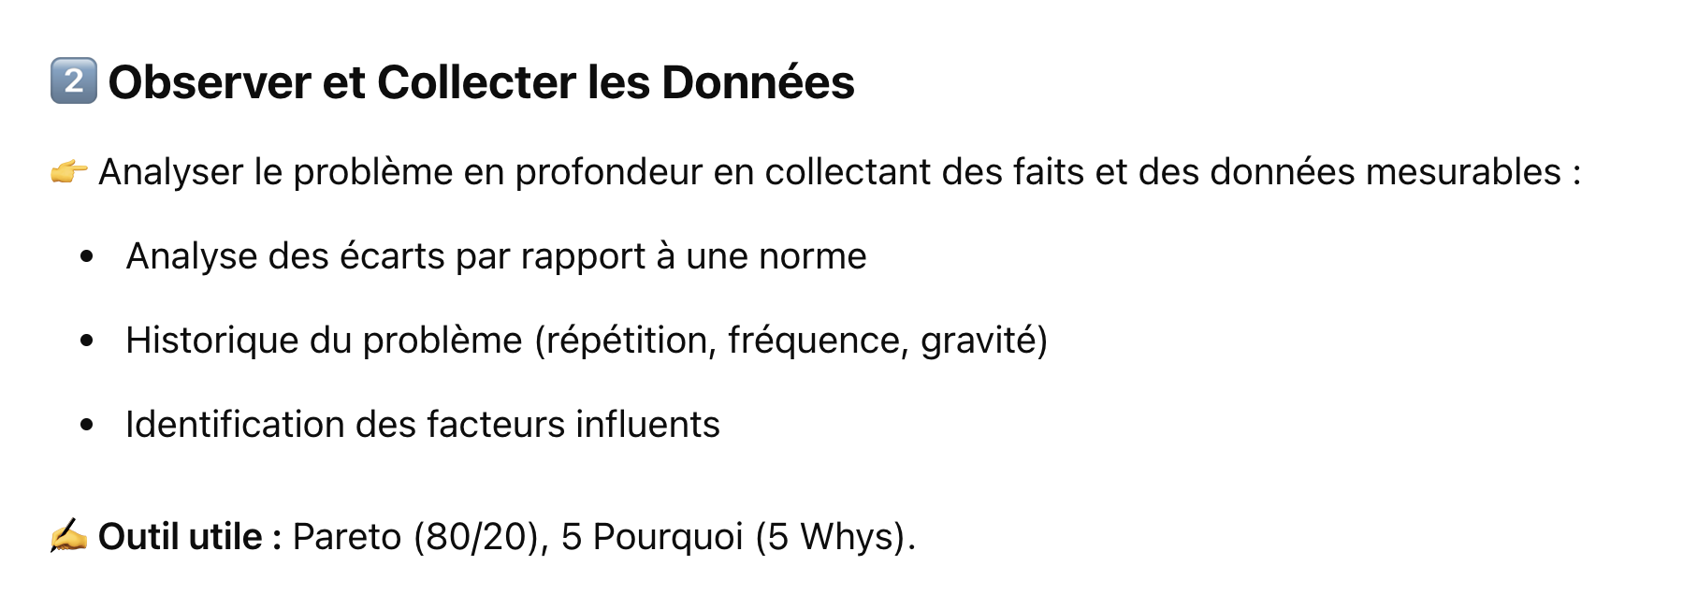
Méthode d'analyse et de résolution de problèmes (marp)

Slide 62
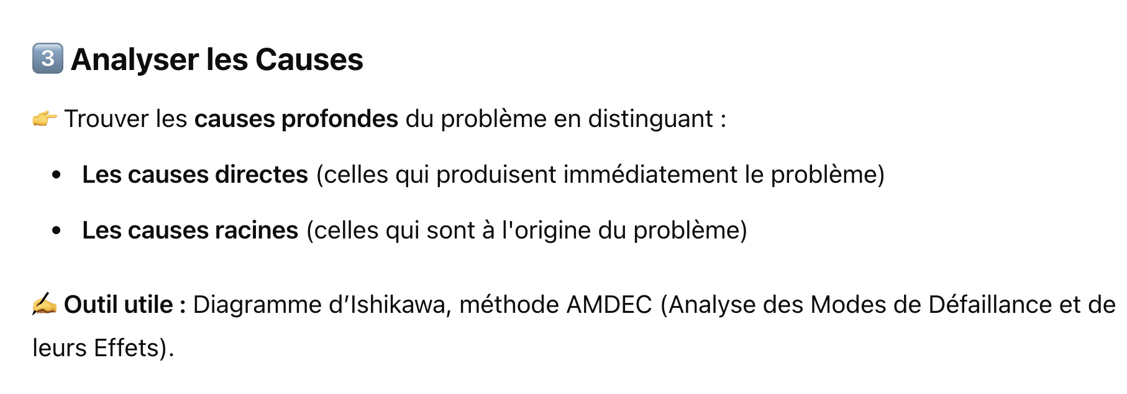
Méthode d'analyse et de résolution de problèmes (marp)

Slide 63
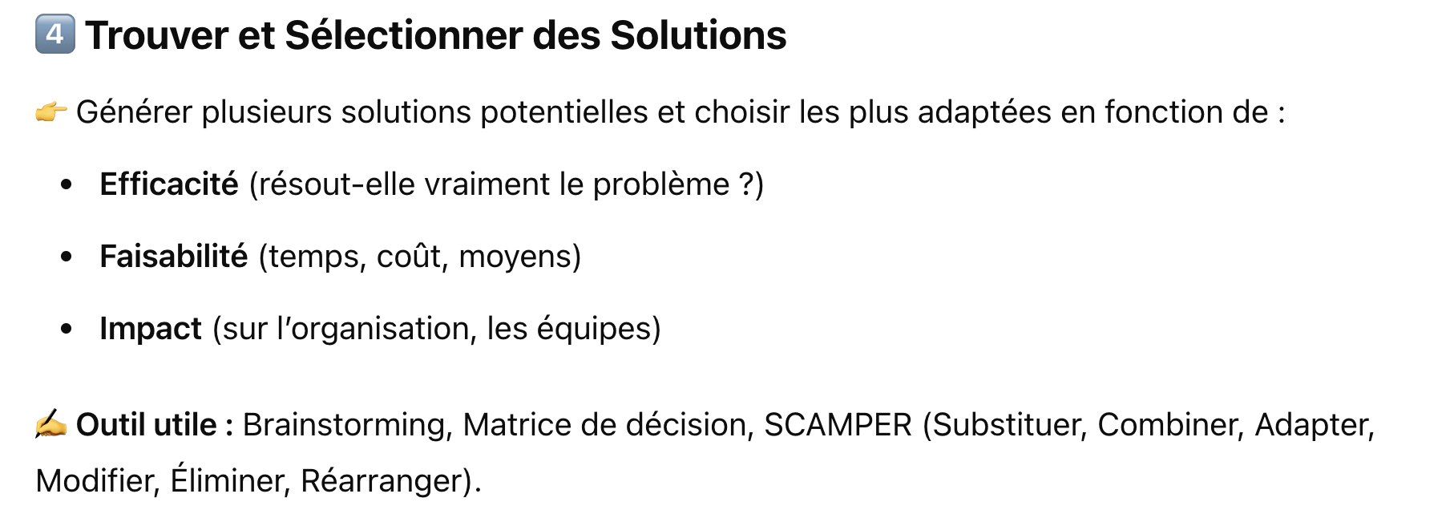
Méthode d'analyse et de résolution de problèmes (marp)

Slide 64
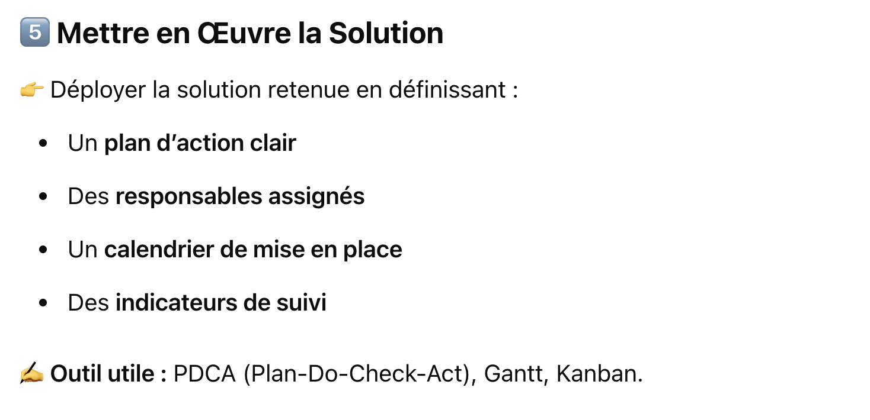
Méthode d'analyse et de résolution de problèmes (marp)

Slide 65
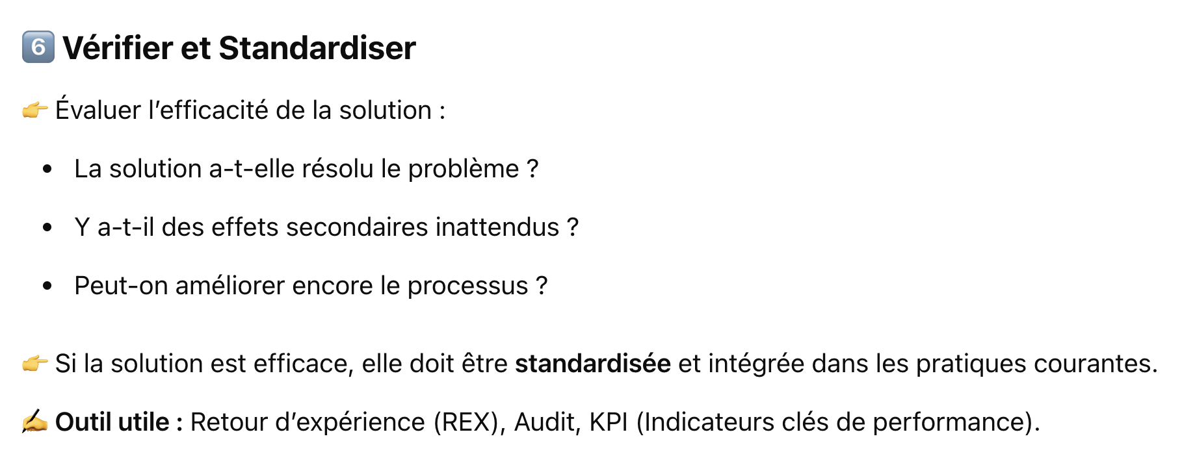
Méthode d'analyse et de résolution de problèmes (marp)

Slide 66
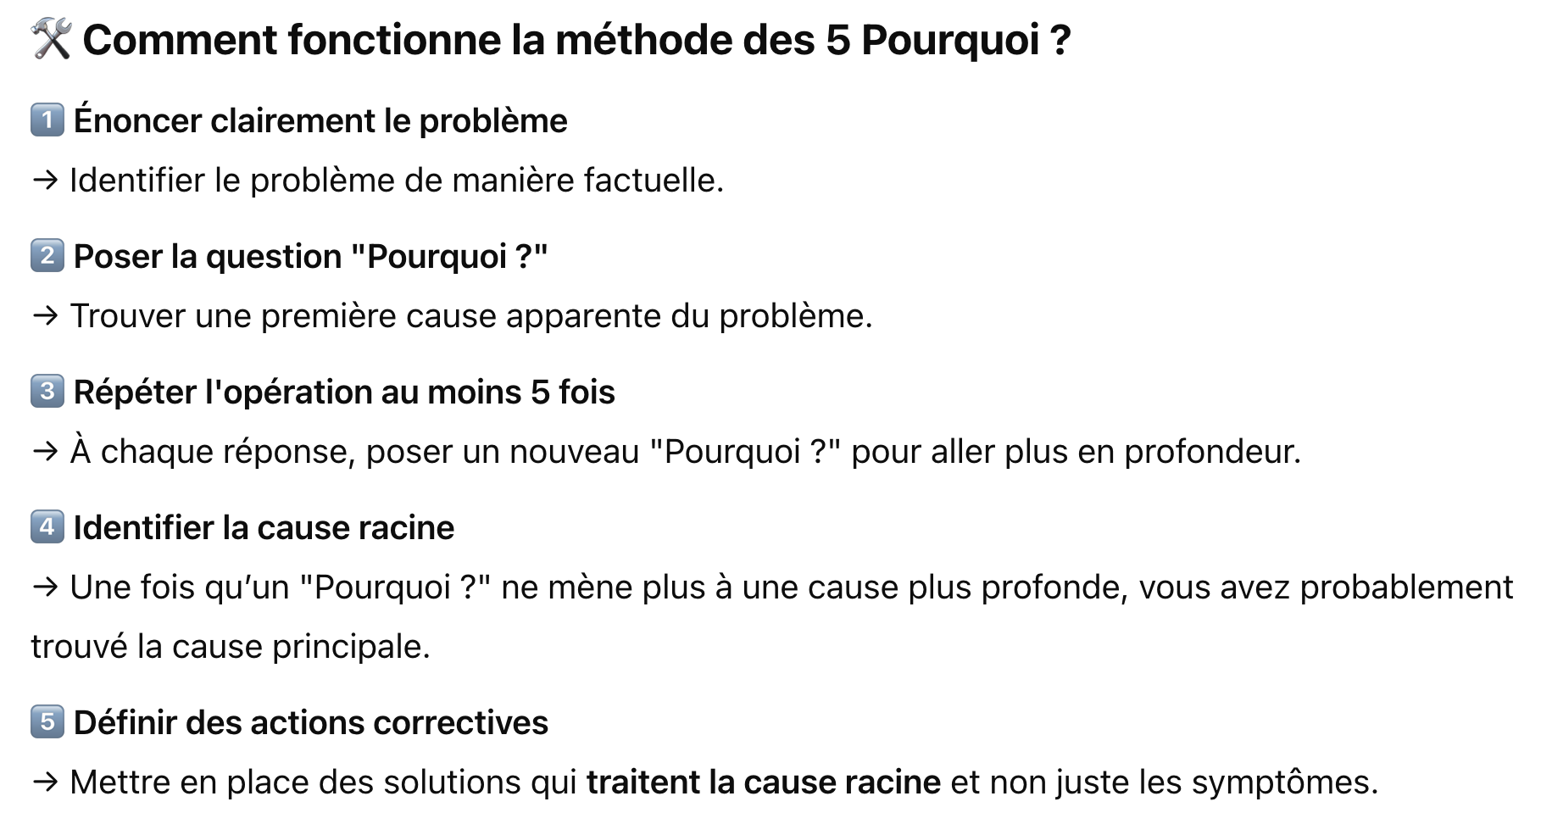
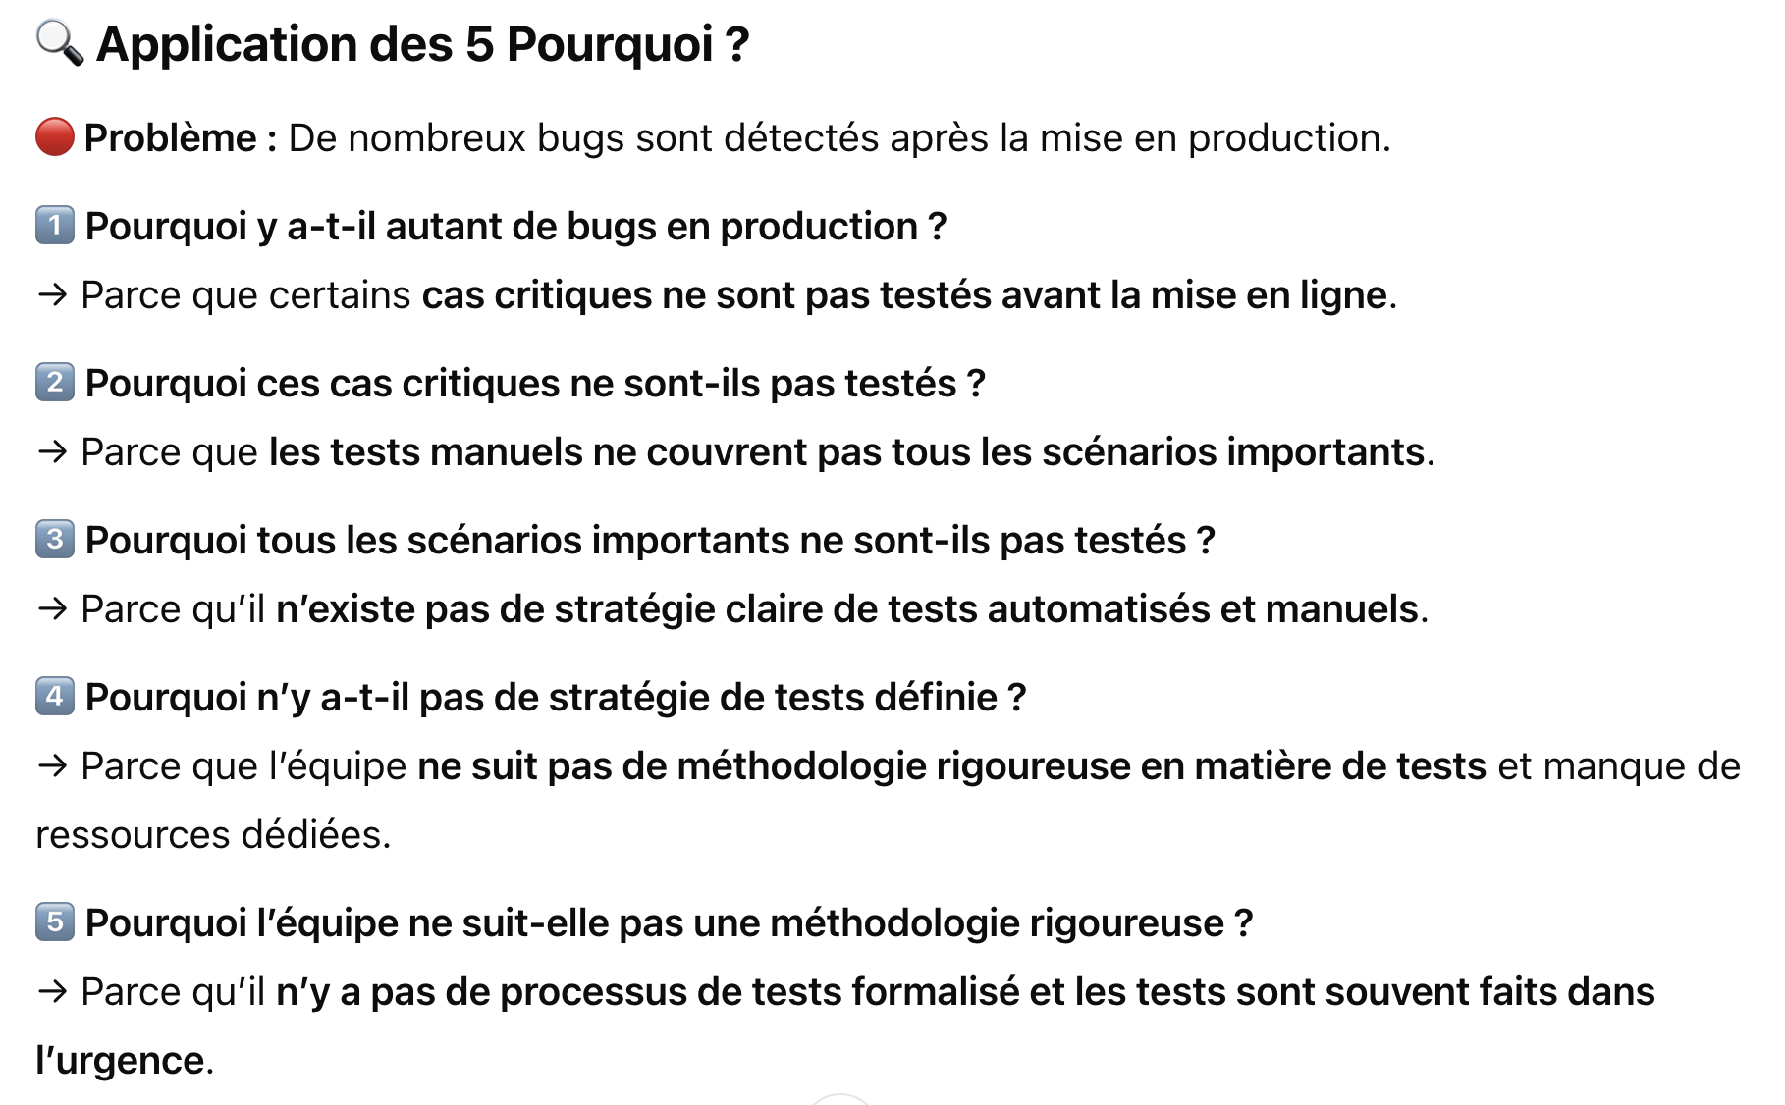
LES 5 p - POUR rechercher LES CAUSES
La méthode des 5 Pourquoi est une technique simple mais puissante utilisée pour identifier la cause racine d’un problème. Elle repose sur l’idée qu’en posant "Pourquoi ?" à plusieurs reprises, on remonte à l’origine profonde du problème

Slide 67
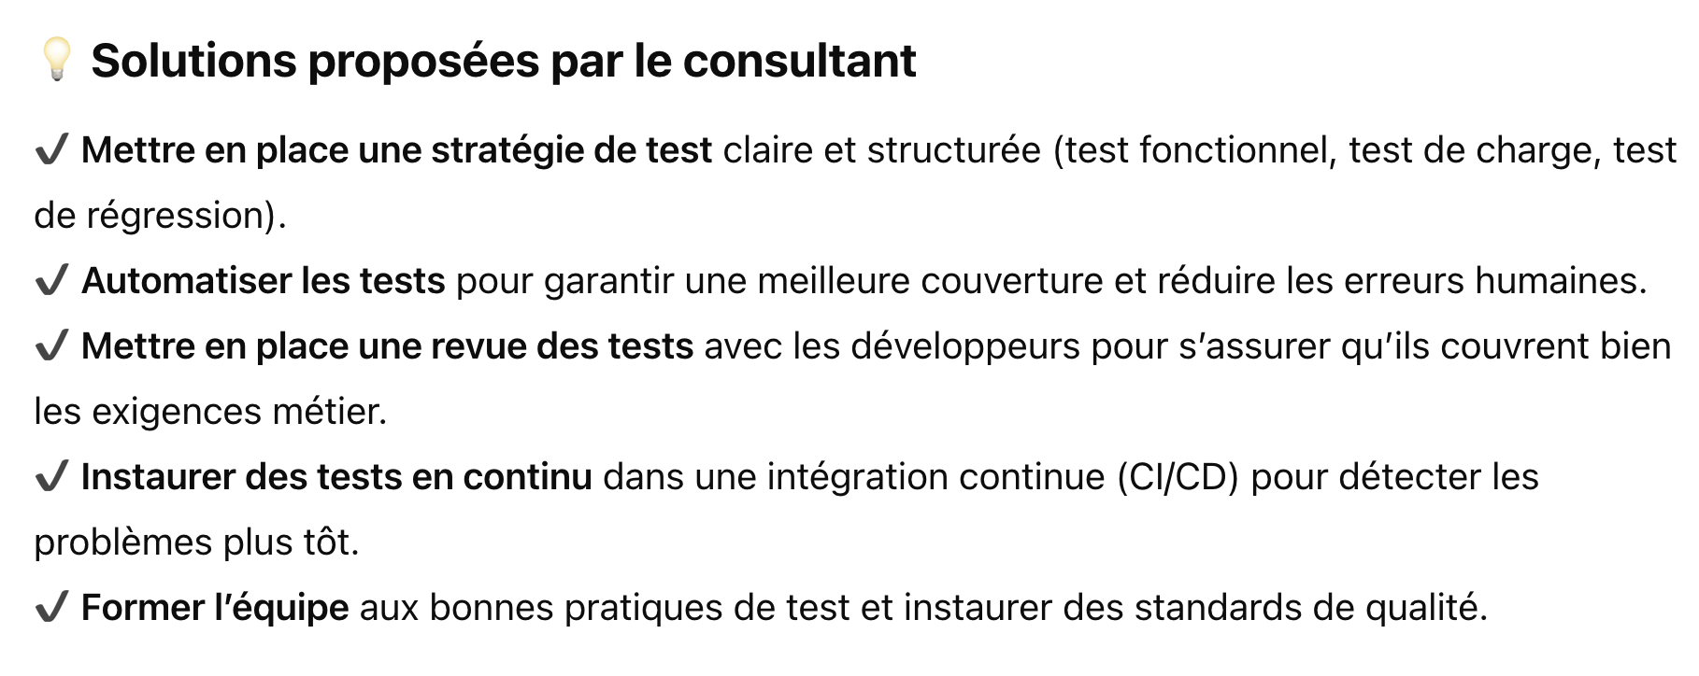
LES 5 p - POUR rechercher LES CAUSES
✅ Cause racine identifiée : L’entreprise ne dispose pas d’un processus de test clair et les tests ne sont pas bien intégrés au cycle de développement.

Slide 68
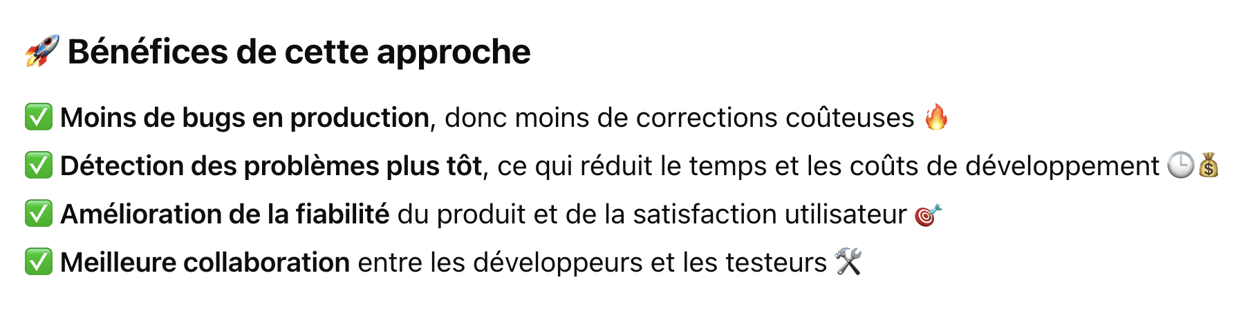
LES 5 p - POUR rechercher LES CAUSES
✅ Cause racine identifiée : L’entreprise ne dispose pas d’un processus de test clair et les tests ne sont pas bien intégrés au cycle de développement.

Slide 69
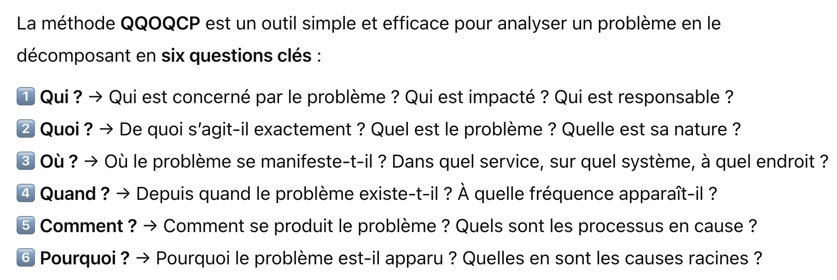
La méthode QQOQCP pour analyser les causes d’un problème

Slide 70
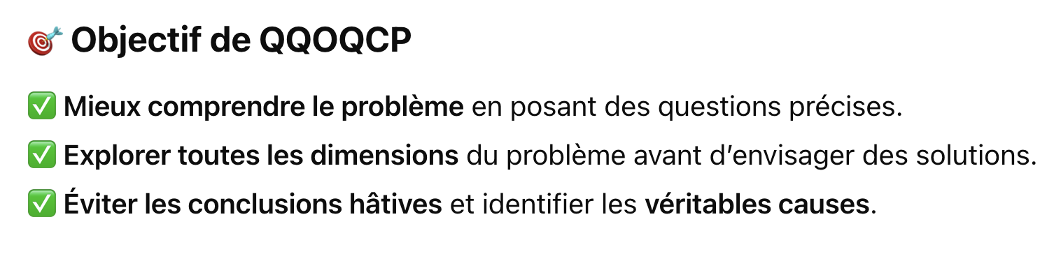
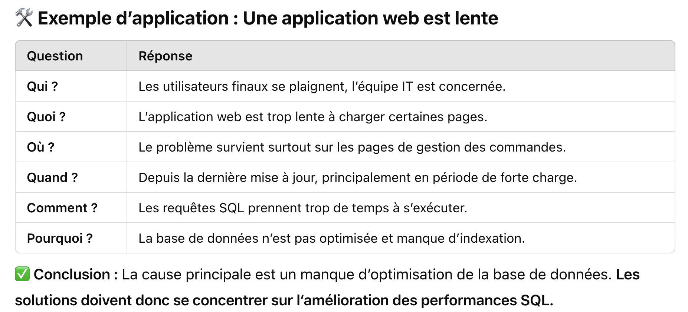
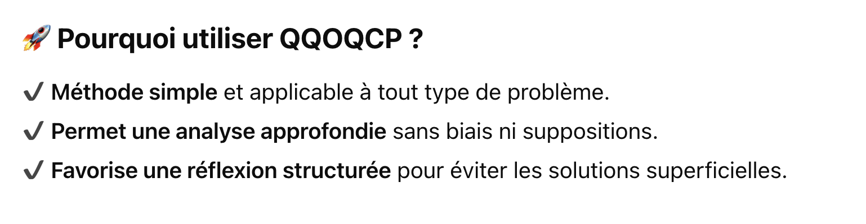
La méthode QQOQCP pour analyser les causes d’un problème

Slide 71
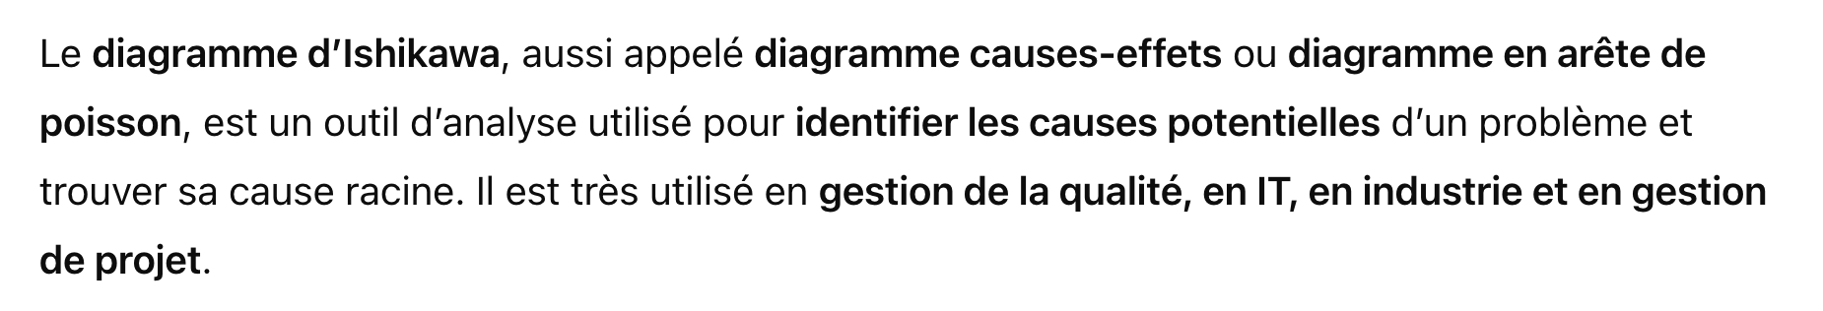
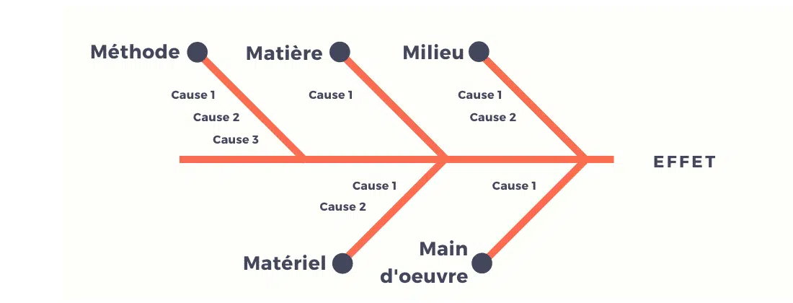
LE DIAGRAMME CAUSES/EFFETS ou le diagramme d'Ishikawa

Slide 72
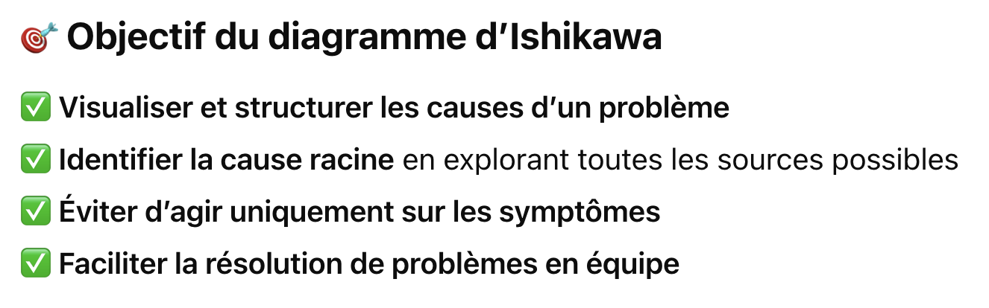
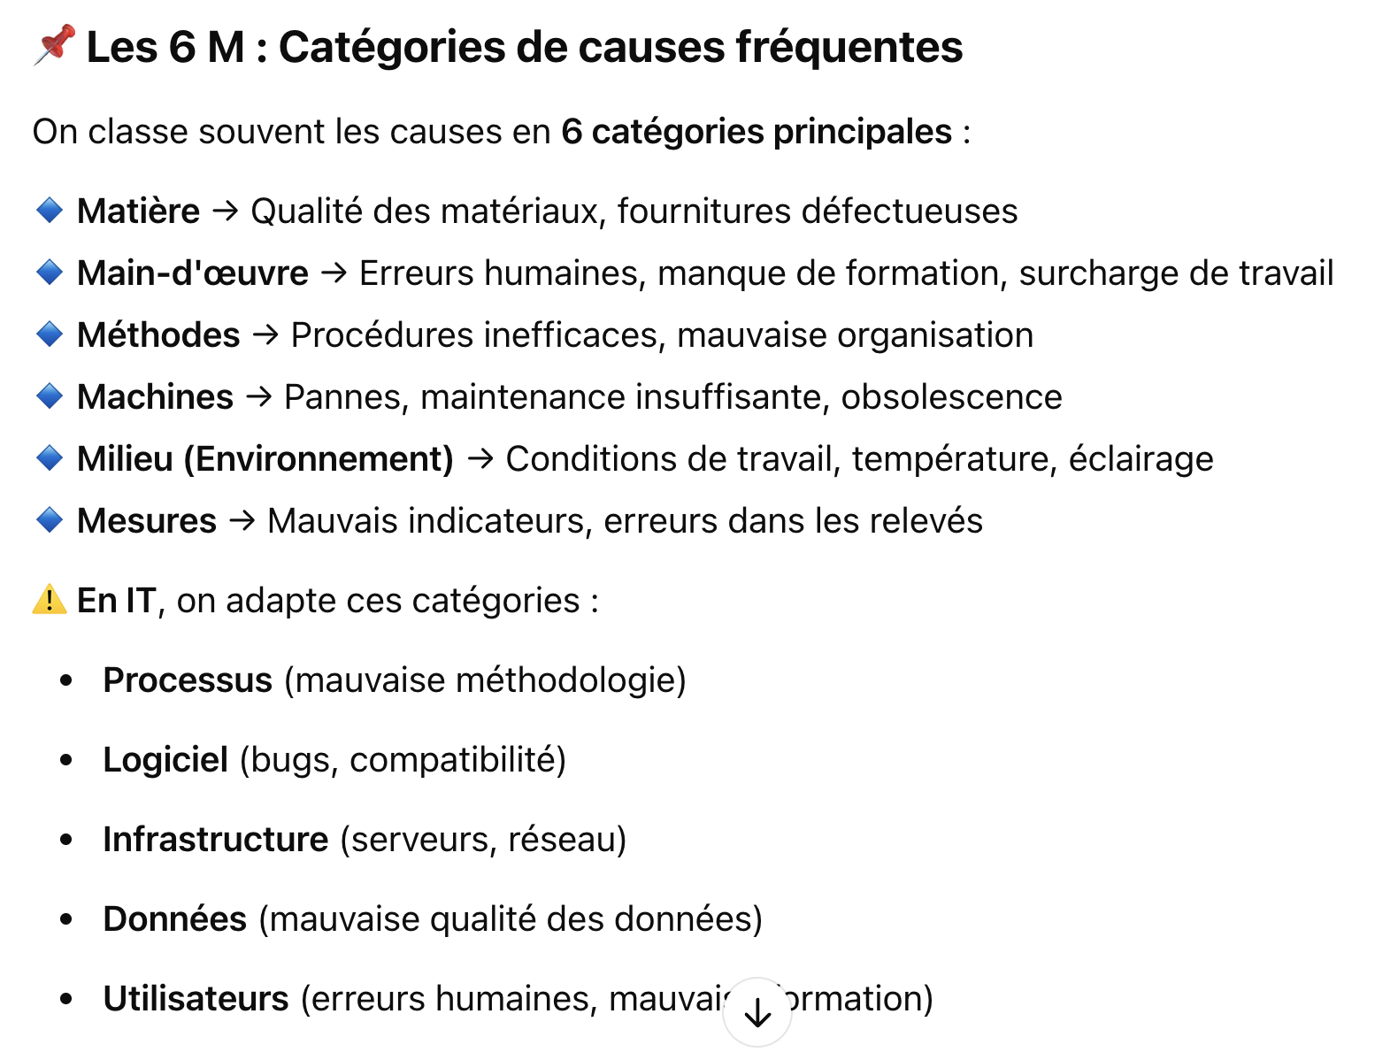
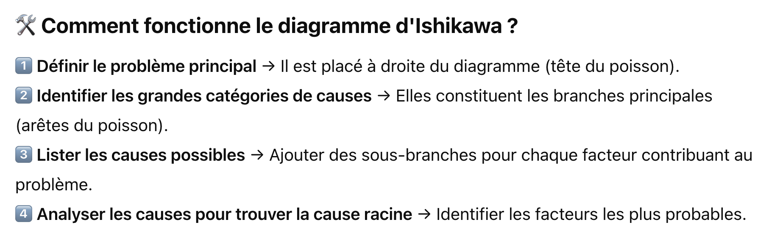
LE DIAGRAMME CAUSES/EFFETS ou le diagramme d'Ishikawa

Slide 73
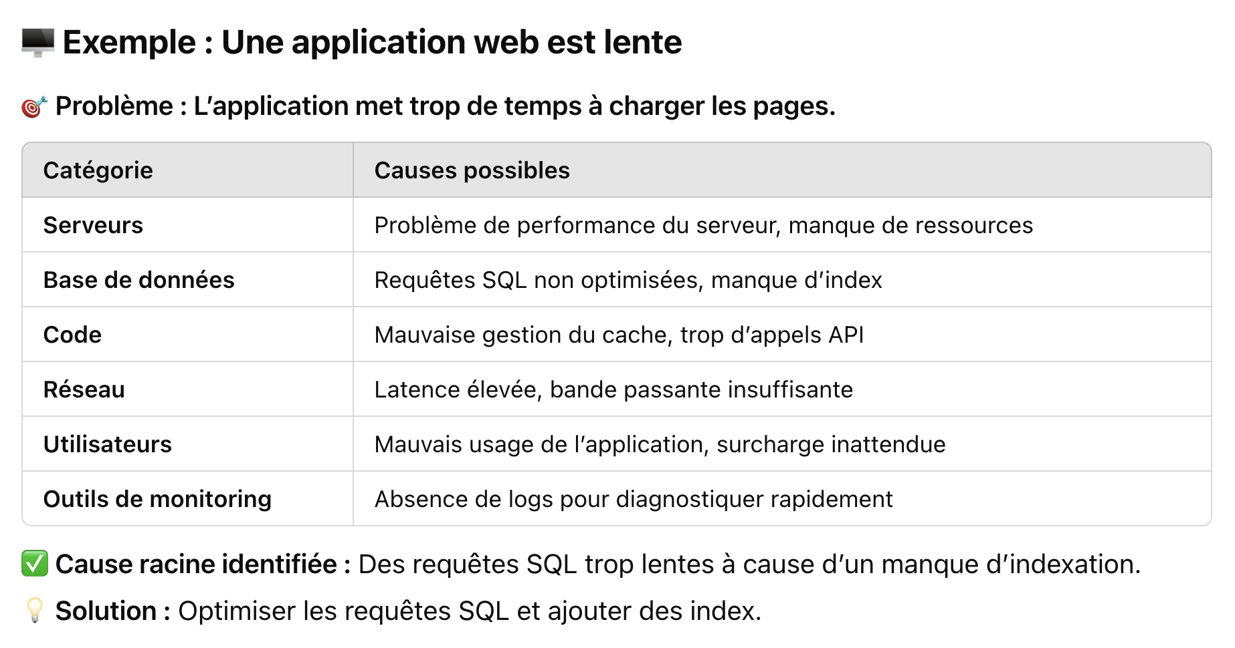
LE DIAGRAMME CAUSES/EFFETS ou le diagramme d'Ishikawa

Slide 74
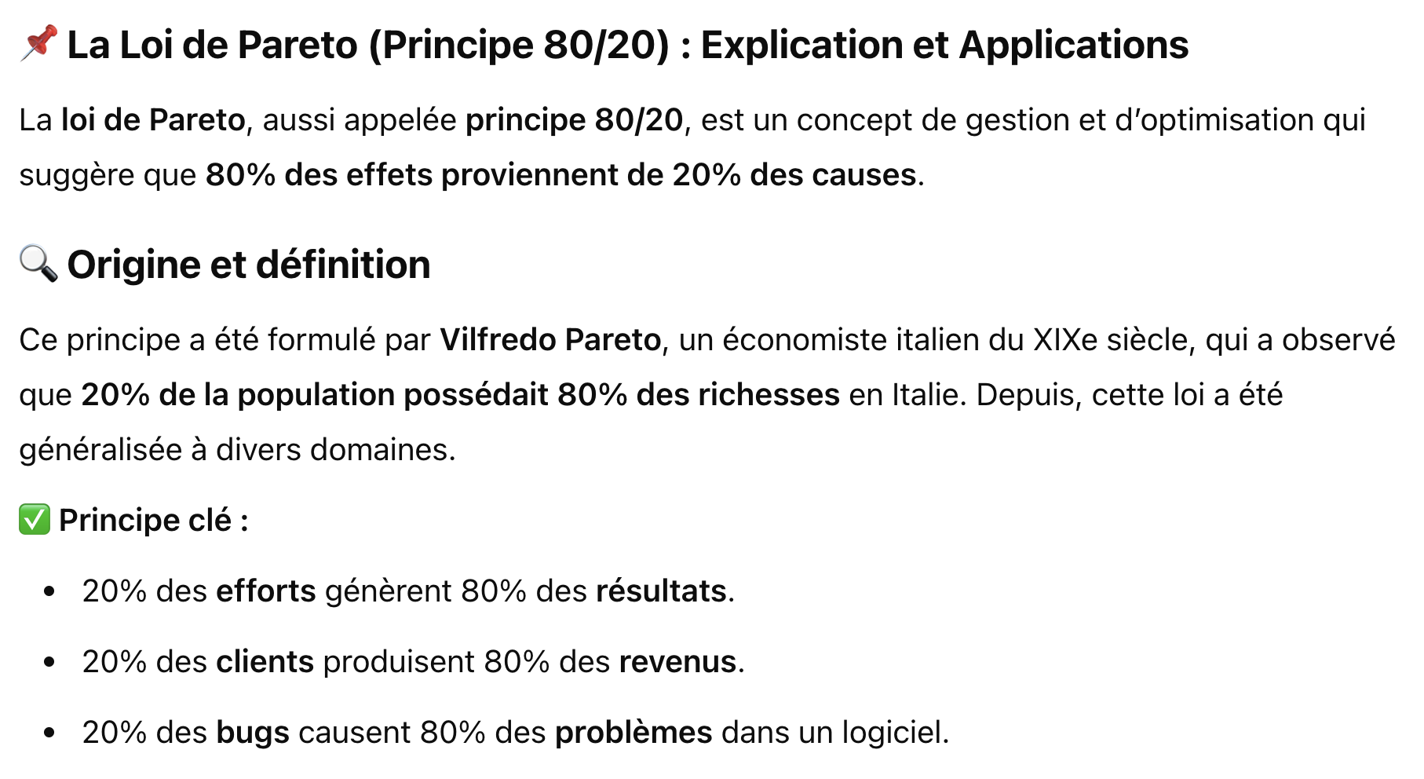
La loi de Pareto ou la méthode 20-80

Slide 75
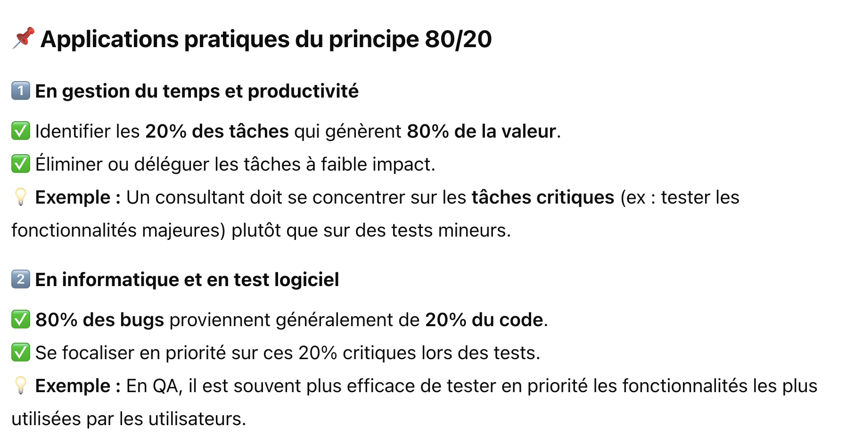
La loi de Pareto ou la méthode 20-80

Slide 76
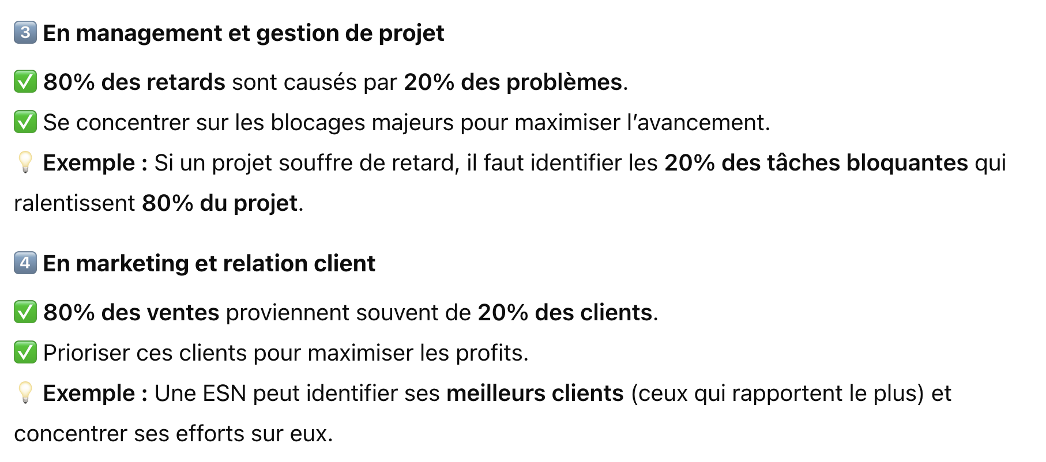
La loi de Pareto ou la méthode 20-80

Slide 77
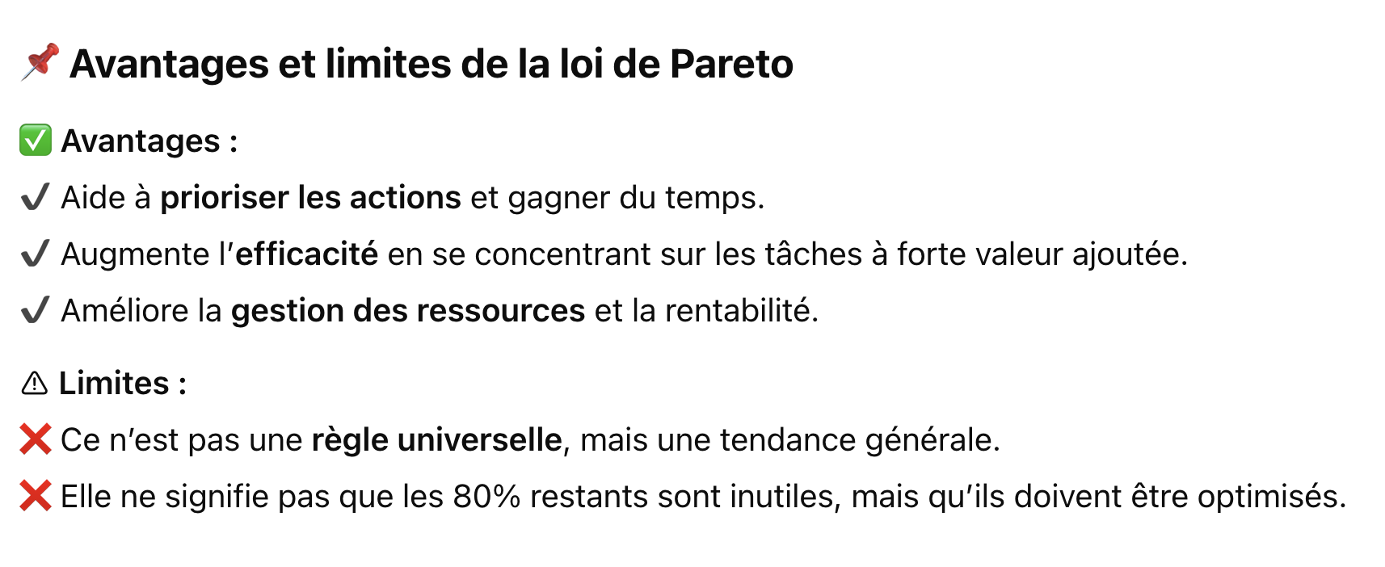
La loi de Pareto ou la méthode 20-80

Slide 78

La loi de Pareto ou la méthode 20-80

Slide 79

MATRICE GAINS/EFFORTS

Slide 80

MATRICE GAINS/EFFORTS

Slide 81


MATRICE GAINS/EFFORTS

Slide 82


MATRICE GAINS/EFFORTS

Slide 83

MATRICE GAINS/EFFORTS

Slide 84

Matrice d’Eisenhower

Slide 85


Matrice d’Eisenhower

Slide 86

OBJECTIFS SMART
La méthode SMART est un outil puissant pour définir des objectifs clairs et atteignables.
Elle permet d’éviter les objectifs flous et de structurer une démarche efficace.

Slide 87

Le PDCA
Le PDCA (Plan-Do-Check-Act), aussi appelé roue de Deming, est une méthode d’amélioration continue qui permet d’optimiser les processus et d’améliorer la qualité des produits et services.

Slide 88

Le PDCA

Slide 89
Les bonnes priorités dans une journée d’un Consultant Engineer Data

Slide 90
CADRER UNE MISSION DE CONSEIL

Slide 91
Cadrer une mission de conseil
Appréhender les motivations et les enjeux du projet
Informer clairement le client
Cadrer une mission
Organiser la communication directe

Slide 92

La rédaction d’une note de cadrage
A quoi sert une note de cadrage ?
La note de cadrage sert à cadrer le projet et permet donc de présenter un projet dans ses grandes lignes. Elle permet une définition claire du besoin et des objectifs d’un projet. Elle sert à montrer la finalité et le contenu d'un projet à toutes les personnes directement liées (chef et membres de l'équipe projet) ou indirectement impliquées (comité de pilotage , direction, chef de services impactés...).
Elle répond aux questions :
Q - Quoi : définition du projet, périmètre.
P - Pourquoi : finalité du projet, contexte de la demande.
Q - Qui : parties impactées, parties prenantes, chef de projet, équipe projet.
O - Où : lieu (à préciser si nécessaire).
Q - Quand : planning, dates clés.
C - Comment : méthodes, ressources, budget...

Slide 93
La rédaction d’une note de cadrage
Quand intervient-elle ?
Elle intervient entre l'étude d'opportunité d’un projet et la conception du cahier des charges.
Elle permet d’établir :
un contrat entre le donneur d'ordre et le chef de projet en charge de l'ouvrage. Elle définit clairement les attentes et les réponses.
un document de travail pour valider les enjeux, le contenu, l’organisation et les livrables du projet. Il peut évoluer au gré des échanges et des nouveaux paramètres.
un référentiel auquel les parties prenantes peuvent se référer
Elle intervient avant la réalisation du cahier des charges, ce dernier permettra de formaliser l’ensemble du travail à accomplir pour répondre au besoin.

Slide 94
La rédaction d’une note de cadrage
Contexte/origine du projet
Il permet de définir ce qui mène à la réalisation de ce projet en y intégrant les enjeux économiques, environnementaux… auxquels il répond, des explications, des faits…
Cette étape permet de comprendre la demande et les enjeux du projet. Elle est importante car elle permet à tous les destinataires de partager la même vision du projet. Il ne faut pas hésiter à y inclure des statistiques, des données chiffrées, des éléments tirés d’études etc…
Il faut répondre aux questions :
Pourquoi ce projet est nécessaire ?
Quel va être l’impact du projet ?
Quelle situation elle permet de résoudre ?
Quels ont été les éléments qui ont déclenché la demande ?

Slide 95
La rédaction d’une note de cadrage
Objectifs du projet
Cette partie permet de préciser ce que va apporter le projet une fois terminé. Il est nécessaire de préciser des objectifs quantitatifs (gains financiers, productivité, etc.), qualitatifs (satisfaction des employés, image de marque...).
Il faut répondre aux questions :
Quelles sont les finalités du projet ?
Quelles sont les attentes ?
Quels sont les objectifs ?
Quelle solution va être utilisé, que doit-on réaliser ?
Quels éléments permettront de juger de la réussite du projet ?

Slide 96
La rédaction d’une note de cadrage
Périmètre du projet
Le périmètre du projet permet le cadre dans lequel le projet va être réalisé et d’en définir ses limites. Ce que le projet contient ou englobe, ce qu'il ne prend pas en compte ou ne traite pas. Il permet de rendre plus claire les missions à réaliser et donc à déterminer plus facilement les moyens humains, matériels et financiers à mobiliser.
Il faut répondre aux questions :
Quelles sont les limites du projet ?
Est-il délimité dans le temps ?
Quelle zone géographique définir ?
Quelles sont les fonctionnalités concernées ?
Quelles sont les priorités ?
Quelles sont les impacts sur d’autres projets ?

Slide 97
La rédaction d’une note de cadrage
Contraintes
Il peut exister des contraintes internes et externes, elles doivent être bien identifiées par le chef de projet.
Il peut s'agir de contraintes d'effectifs, de moyens, de timing, de résultat, de comptabilité...

Slide 98

La rédaction d’une note de cadrage
Acteurs
Cette phase permet d’identifier les acteurs du projet afin que l'ensemble des personnes concernées connaissent le rôle et la responsabilité de chacun, dans un souci de communication efficace.
Il faut répondre aux questions :
Qui fait quoi ?
Qui est responsable de quoi ?
Comment s’organise l’équipe projet ?
Quels sont les parties prenantes indirectement impactées ?
Qui doit être informé de quoi ?
On peut utiliser la matrice RACI : R - Responsible - il réalise, A - Accountable - il supervise et rend des comptes , C - Consulted - il conseille, I - Informated - il est informé

Slide 99

La rédaction d’une note de cadrage
Macro planning
Cette étape a pour but de fournir une vue synthétique, facile et rapide à lire du déroulement des opérations et de placer dans le temps les principales étapes de la démarche de mise en œuvre du projet (par exemple cadrage, conception du projet, conduite, bilan/clôture).
Le macro-planning est une version simplifiée du planning, il doit être simple à lire. Le macro-planning est un support de communication indispensable dans le cadre de réunions de type comité de pilotage ou comité de direction. Il est utilisé par toutes les personnes ayants un lien avec le projet.
Il faut répondre aux questions :
Quand doit démarrer le projet ?
Quelles sont les étapes et dates clés ? Rédaction cahier des charges, mise en œuvre, phase de test…
Quels sont les principaux jalons ?
Quelles sont les principales échéances ?
Quand doit-il se terminer au plus tard ?

Slide 100

La rédaction d’une note de cadrage
Macro planning
(exemple)

Slide 101
La rédaction d’une note de cadrage
Ressources
Cette partie permet de lister l’ensemble des ressources nécessaires au projet.
Les moyens humains : ressources internes et externes nécessaires.
Constituer une équipe projet
Son rôle : piloter, coordonner, animer et suivre la démarche
Ses acteurs :
A définir en fonction de la taille de l’entreprise, de ses ressources, de la composition de son équipe et de son réseau
A minima, désigner un coordinateur du projet (dirigeant seul, un responsable, un référent qualité, un comité spécifique, …)
Les moyens matériels : machines, outils nécessaires au développement, mais aussi au pilotage du projet etc… les salles de réunion, sources documentaires, etc…
Les ressources financières : décision du budget alloué à la réalisation du projet. Il doit préciser la part dédiée à chaque phase identifiée dans le macro-planning.

Slide 102
La rédaction d’une note de cadrage
Communication (interne au projet)
Le projet aura son propre plan de communication cependant, dans la note de cadrage, il convient de définir brièvement qui communique à quel moment, ainsi que les moyens utilisés.

Slide 103
La rédaction d’une note de cadrage
Risques
Il convient de définir les risques : des délais trop justes, des compétences insuffisantes... Il convient aussi de savoir comment maitriser ces risques et quelles sont les actions mise en œuvre pour les suivre.
Il faut répondre aux questions :
Quels sont les risques ?
Quelles sont les faiblesses ?
Quelles sont les contraintes ?

Slide 104
Les difficultés que peut rencontrer UN CONSULTANT

Slide 105

Les défis et difficultés pour un consultant

Slide 106

Les défis et difficultés pour un consultant

Slide 107

Les défis et difficultés pour un consultant

Slide 108

Les défis et difficultés pour un consultant

Slide 109

Les défis et difficultés pour un consultant

Slide 110

Les défis et difficultés pour un consultant

Slide 111

Les défis et difficultés pour un consultant

Slide 112

Les défis et difficultés pour un consultant

Slide 113

Les défis et difficultés pour un consultant

Slide 114

Les défis et difficultés pour un consultant

Slide 115

Les défis et difficultés pour un consultant

Slide 116

Les défis et difficultés pour un consultant

Slide 118
Merci pour votre ATTENTION. mohamed@utopios.net

